Slide 2
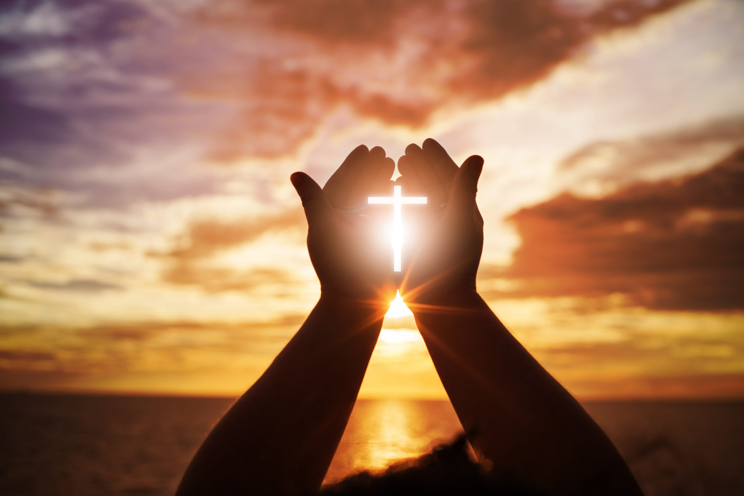
En casa tenemos infinidad de objetos que utilizamos diariamente o al menos una vez por semana.
El aprendizaje que obtenemos de ellos puede ser maravilloso, cuando estamos dispuestos a extraer sus enseñanzas espirituales.
Vamos a analizar diez objetos de uso cotidiano, y a aprender una enseñanza práctica para nuestra vida cristiana.

Slide 3
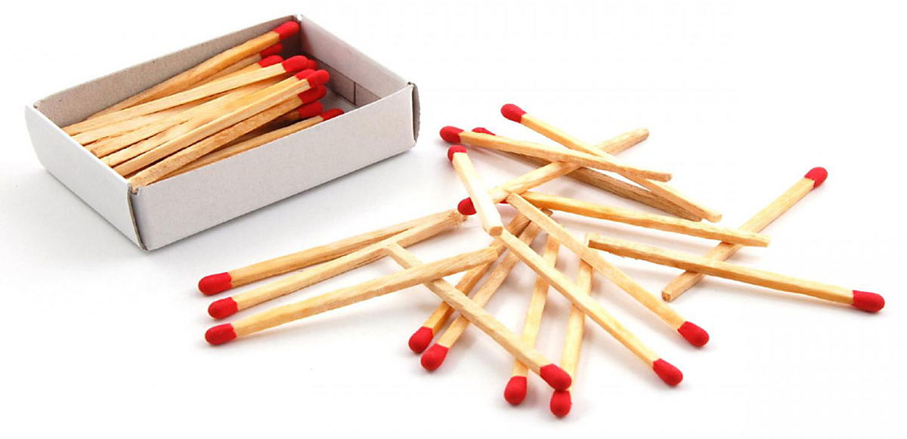
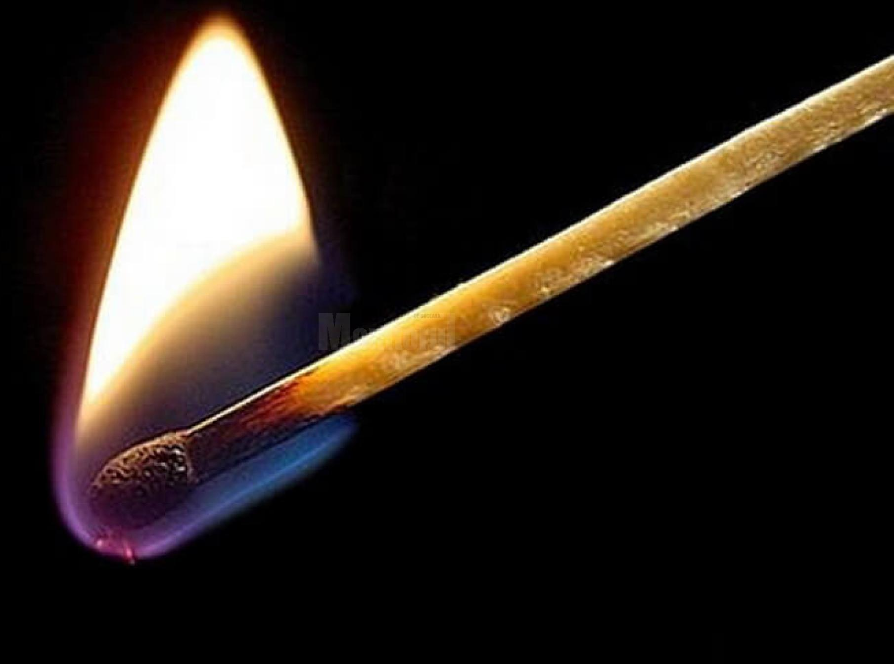
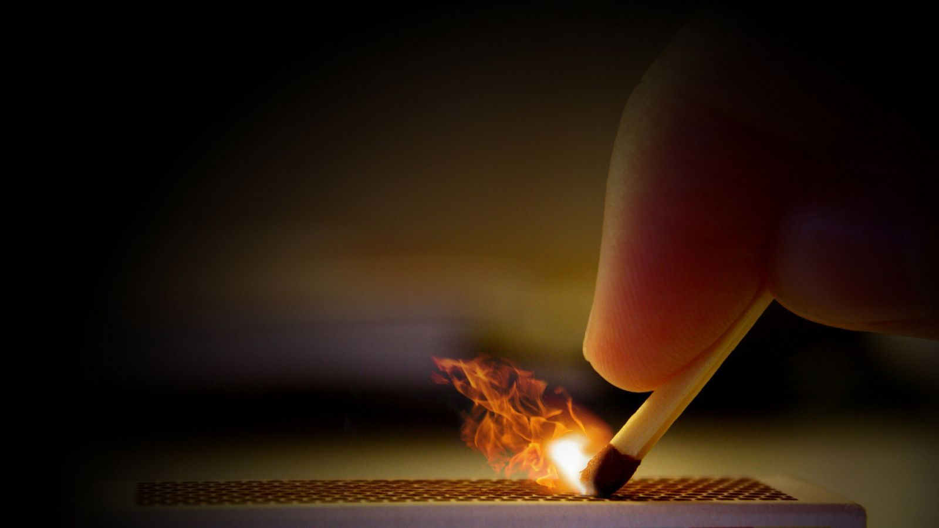
Un elemento muy habitual en la casa es una caja de cerillas o fósforos.
Un fósforo, cerilla, cerillo, misto o mixto (en griego, φωσφόρος, lit. ‘portador de luz’) es un utensilio fungible, consistente en una varilla de material combustible con un extremo (llamado cabeza) recubierto por una sustancia tal que, al frotar la cabeza contra una superficie rugosa adecuada, hace que la cabeza se encienda.
El principio de encendido consiste en llegar a la temperatura de ignición, mediante una fricción que produce calor, para generar la reacción de reducción-oxidación e inflamar el combustible que forma la cabeza, combustión de poca duración que se mantiene después en el soporte.

Slide 4
La luz que nos regalan las cerillas es de gran utilidad. Utilizamos las cerillas en diferentes circunstancias, la oscuridad es vencida con solo una llama que nos regale una cerilla, la lección práctica es que nosotros podemos ser esa pequeña llamita que ilumine en un mundo de oscuridad.
Vosotros sois la luz del mundo; una ciudad asentada sobre un monte no se puede esconder. Ni se enciende una luz y se pone debajo de un almud, sino sobre el candelero, y alumbra a todos los que están en casa. Así alumbre vuestra luz delante de los hombres, para que vean vuestras buenas obras, y glorifiquen a vuestro Padre que está en los cielos. (Mat. 5:14-16)
Levántate, resplandece; porque ha venido tu luz, y la gloria de Jehová ha nacido sobre ti. (Isa. 60:1)
Así nos lo ha mandado el Señor: “Te he puesto por luz para las naciones, a fin de que lleves mi salvación hasta los confines de la tierra”. (Hch. 13:47)
Se debe hacer comprender a los miembros de las iglesias que son la luz del mundo, y que de acuerdo a sus diversas capacidades el Señor espera que iluminen y beneficien a otros. Sean ricos o pobres, grandes o humildes, Dios los llama a servirle activamente. Él depende de la iglesia para el adelantamiento de su causa, y espera que los que profesan seguirle cumplan su deber como seres inteligentes. Es muy necesario que toda mente adiestrada, todo intelecto disciplinado, toda partícula de capacidad se dedique a la obra de salvar almas. 6TPI 431

Slide 5
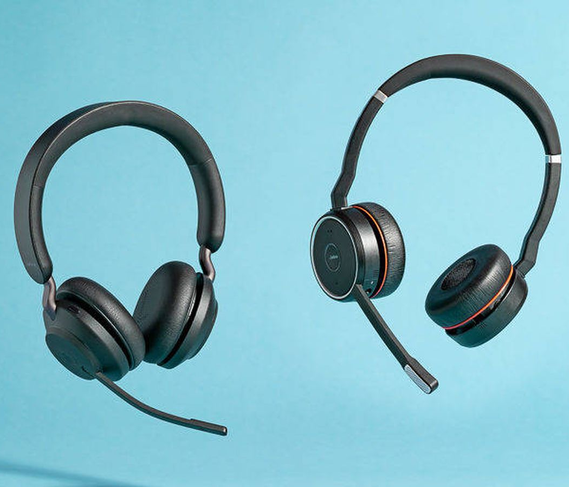
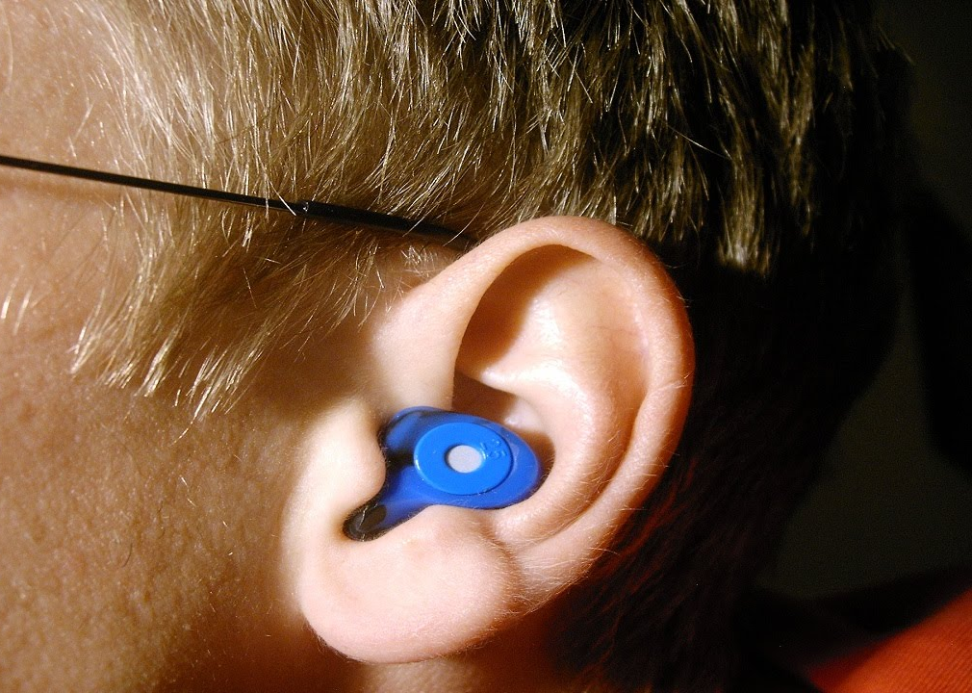
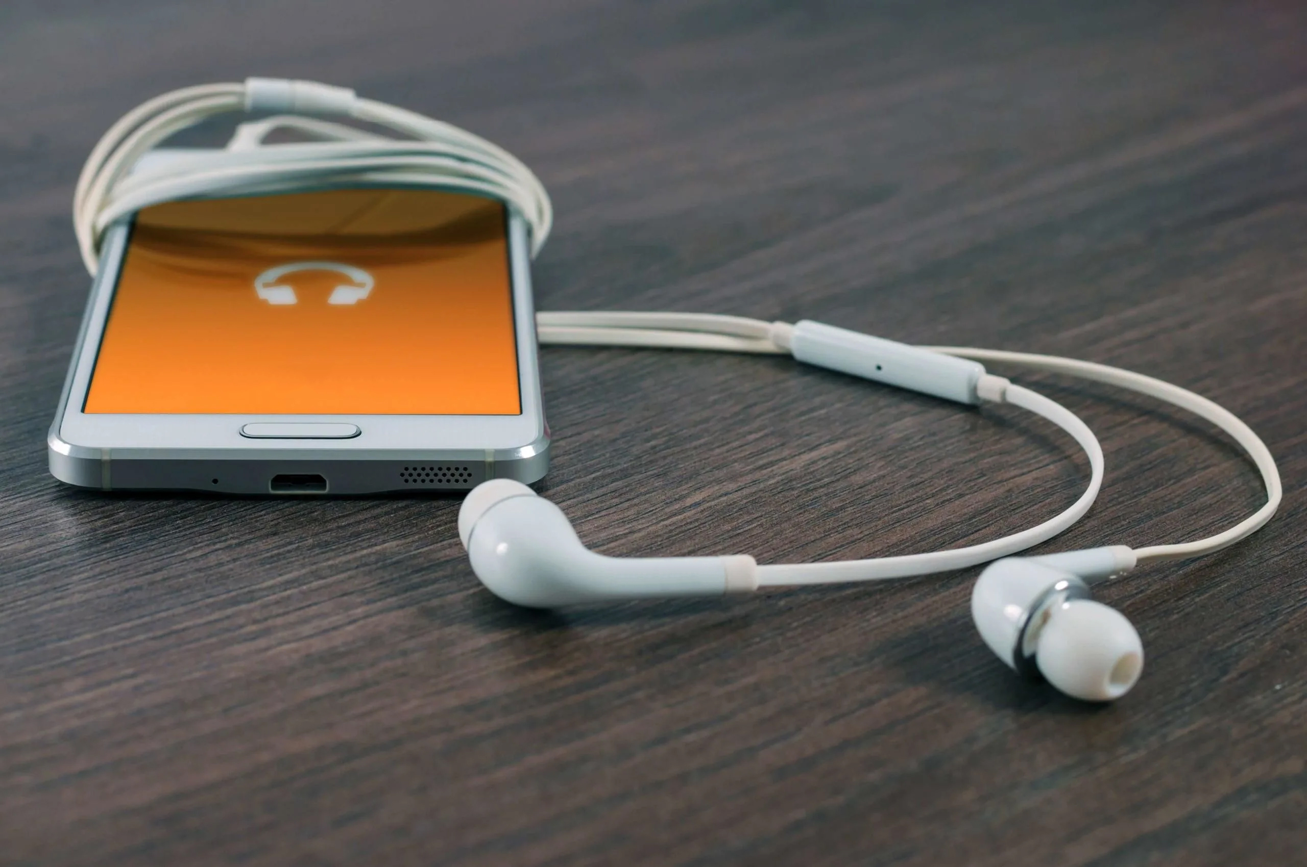
Un auricular generalmente se usa uno en cada oído, por lo que es frecuente emplear el nombre en plural: auriculares, audífonos o también cascos​.
Es un transductor que recibe una señal eléctrica originada desde una fuente electrónica (como por ejemplo una radio, sintoamplificador o reproductor de audio) y que por su diseño permite colocar cerca de los oídos unos altavoces para generar ondas sonoras audibles.​
Los auriculares son normalmente desmontables e intercambiables, es decir, que pueden enchufarse o desenchufarse con facilidad del equipo que los requiere. Los mismos auriculares pueden ser usados por diversos sistemas de audio.
Con el avance de la electrónica se han incorporado el receptor de radio AM/FM y han adquirido otras capacidades, como la comunicación inalámbrica (por medio de infrarrojos, bluetooth, o wifi) para recibir señales.

Slide 6
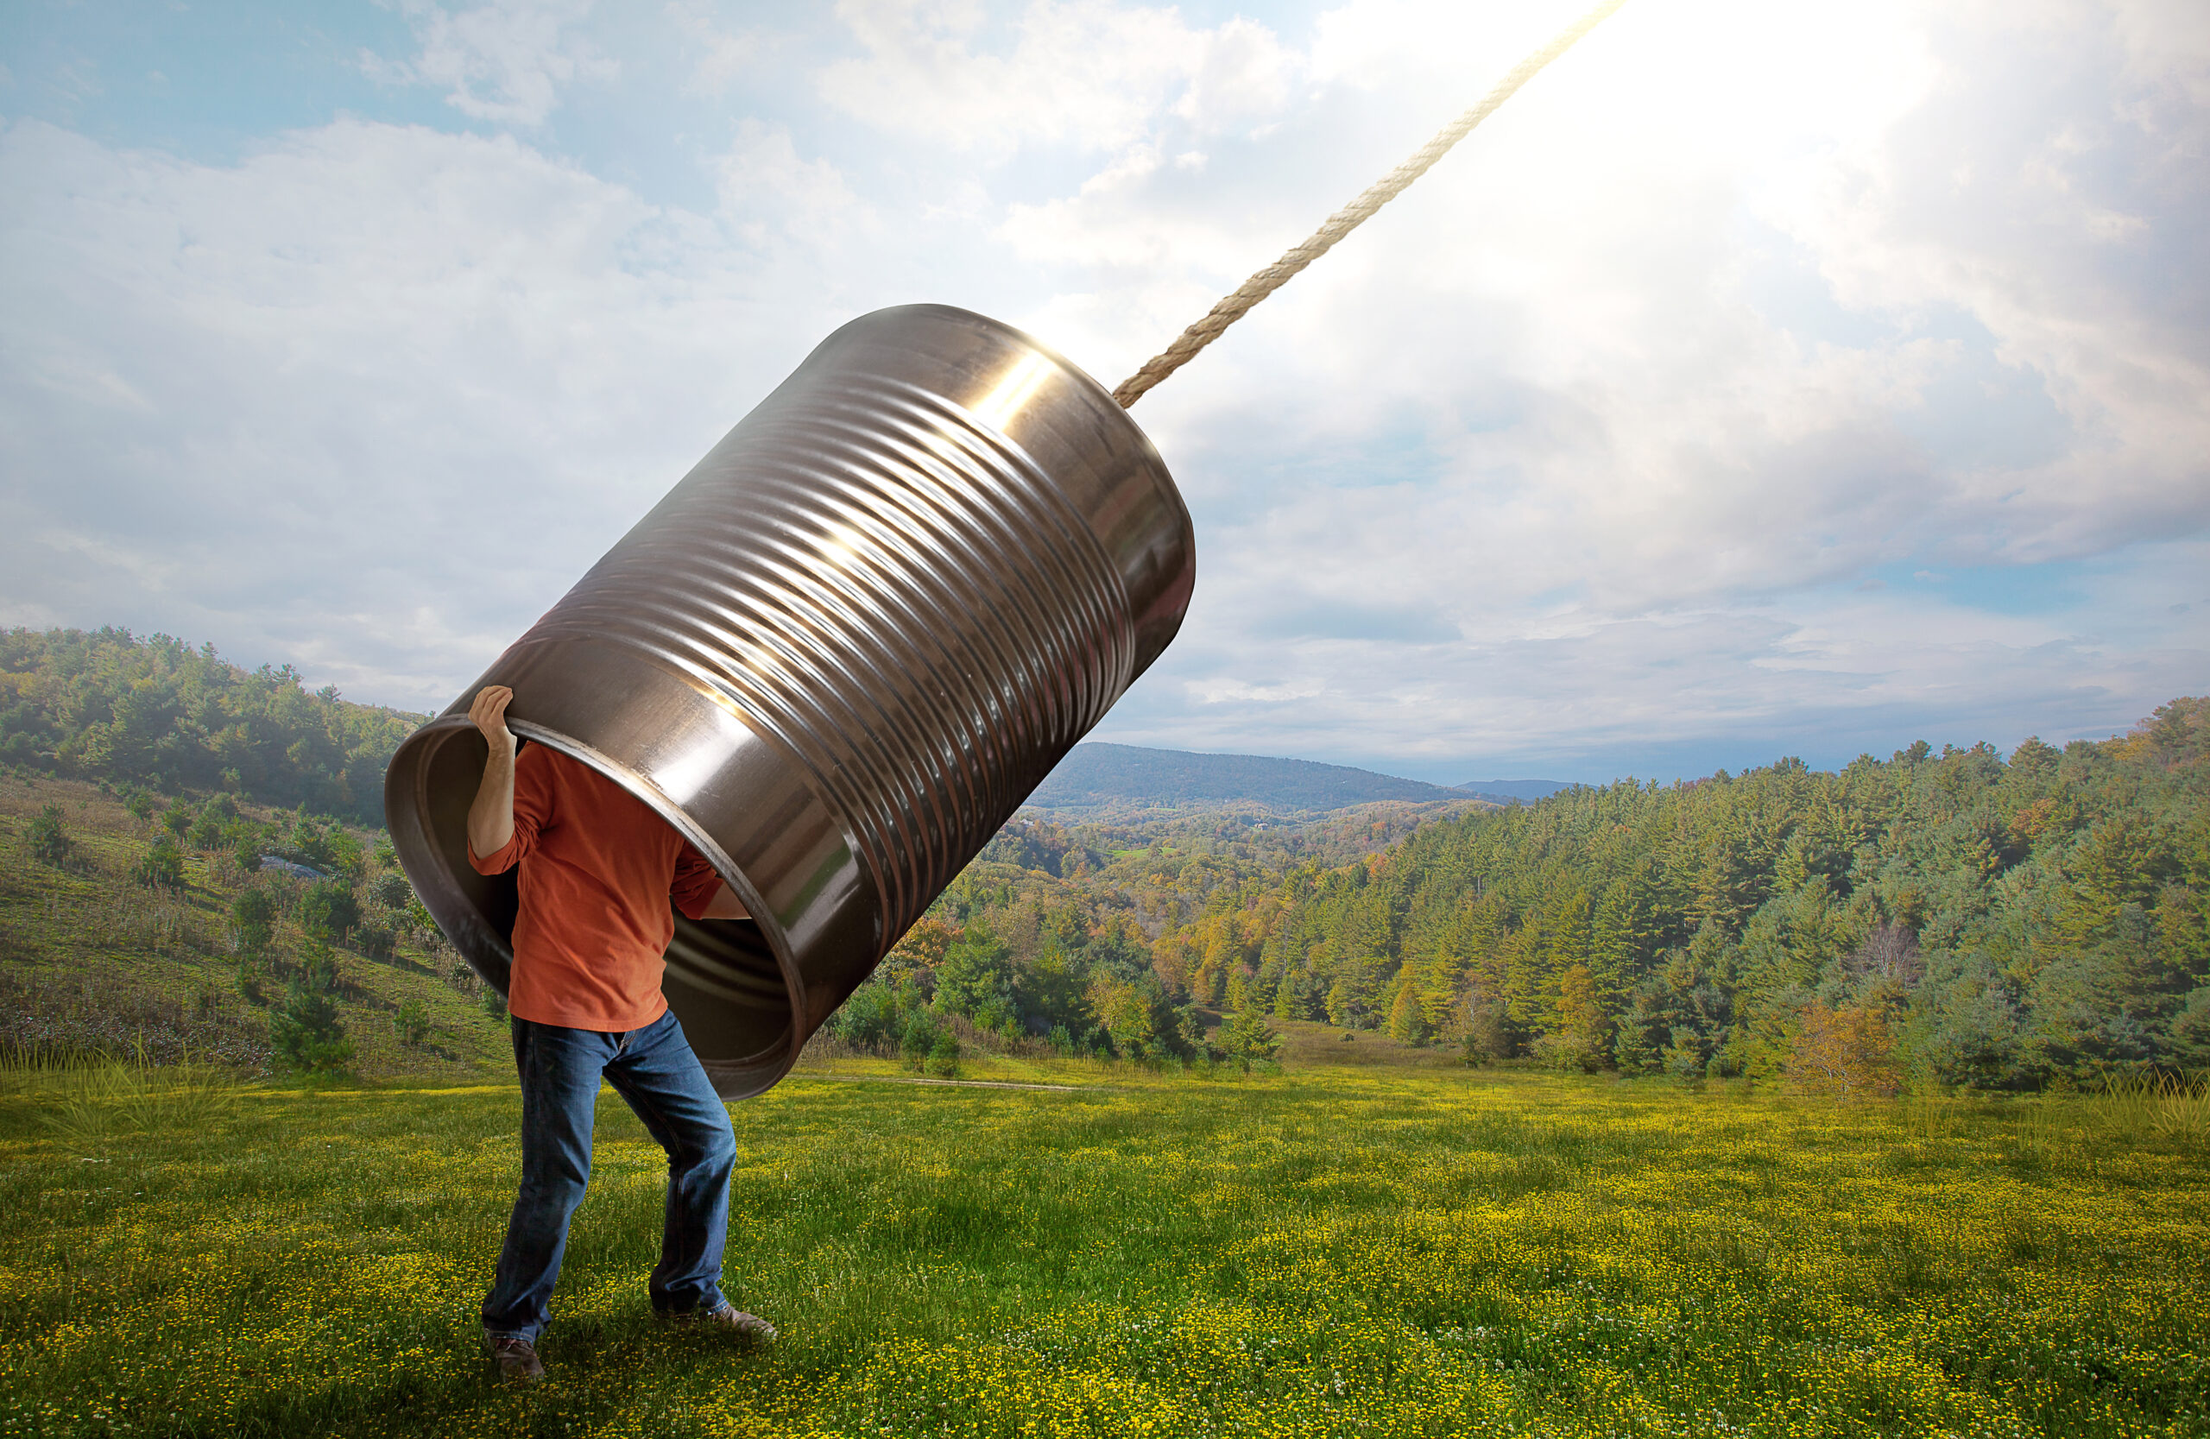
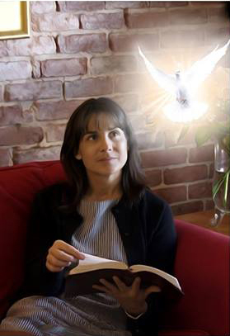
Escucha, pueblo mío, mi ley; inclinad vuestro oído a las palabras de mi boca. (Sal. 78:1)
Escucha el consejo, y recibe la corrección, para que seas sabio en tu vejez. (Pro. 19:20)
Mas esto les mandé, diciendo: Escuchad mi voz, y seré a vosotros por Dios, y vosotros me seréis por pueblo; y andad en todo camino que os mande, para que os vaya bien. (Jer. 7:23)
Escucharé lo que hablará Jehová Dios; porque hablará paz a su pueblo y a sus santos, para que no se vuelvan a la locura. (Sal. 85:8)

Slide 7
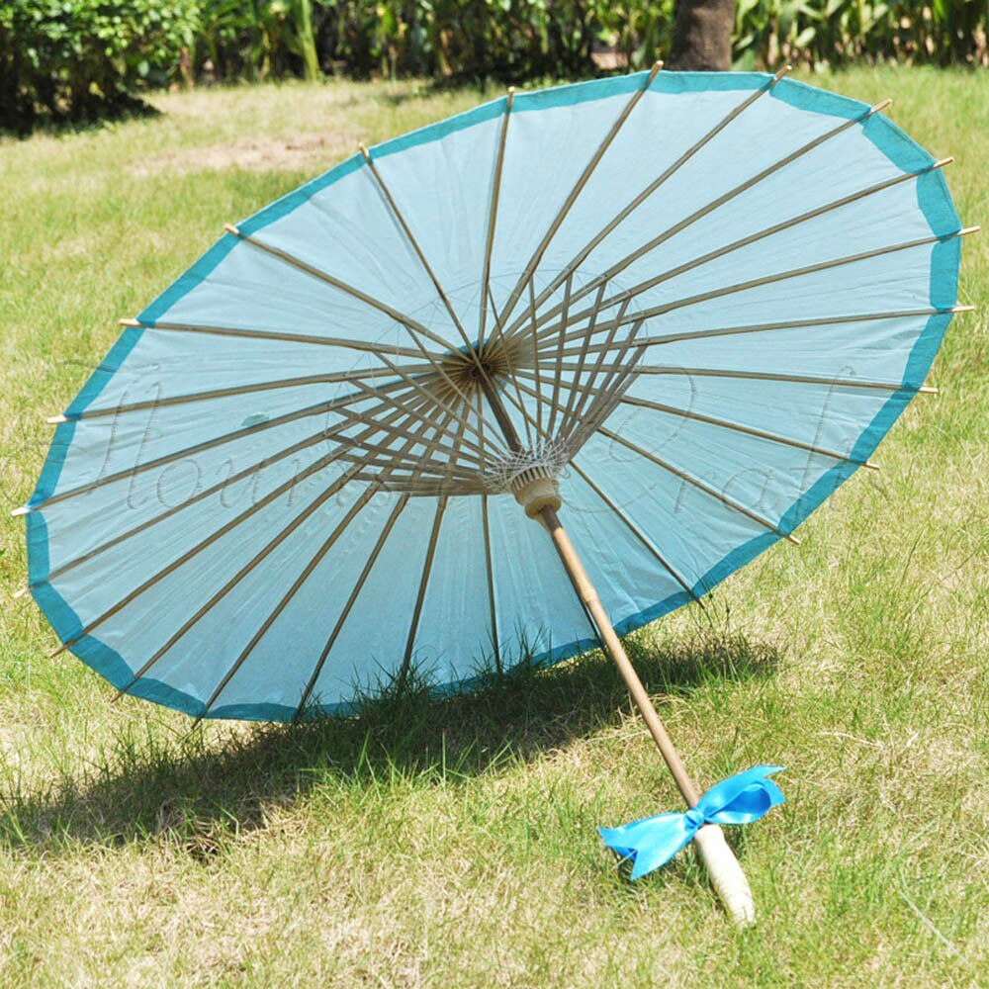
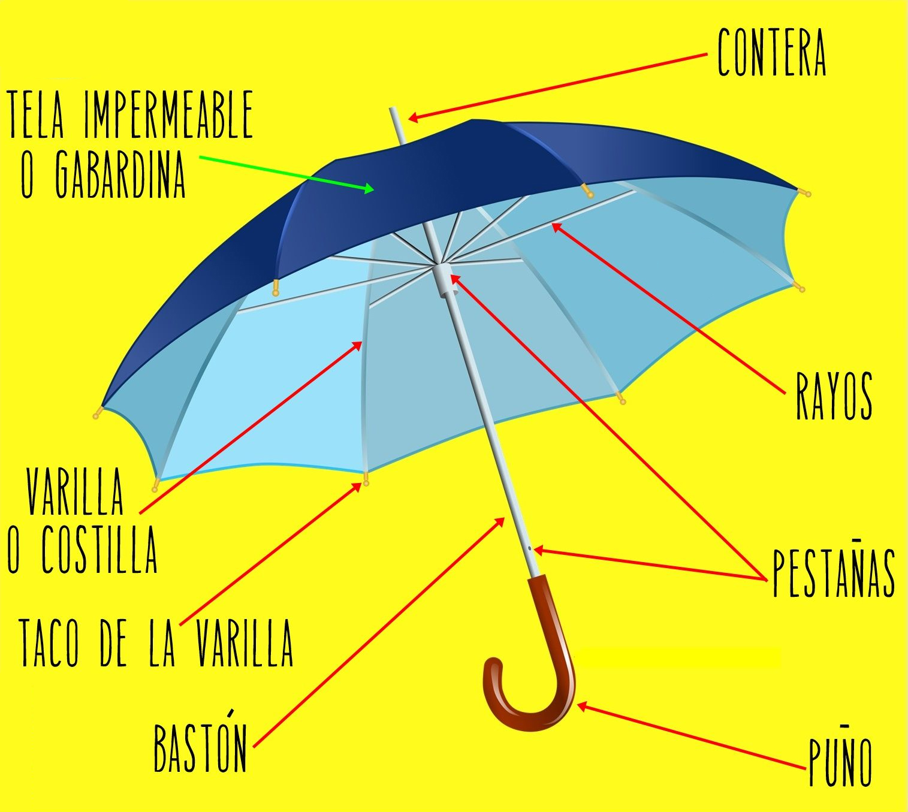
Un paraguas es un objeto portátil para protegerse de la lluvia​. Está formado por una superficie cóncava desplegable, normalmente de tela impermeable o plástico, sujeta a una superficie de varillas dispuestas alrededor de un eje central rematado en uno de sus extremos por una contera que le sirve de apoyo, y por el otro lado terminado en un mango o puño, adecuado para llevarlo con una mano. El ingenio compuesto por rayos y varillas permite cerrarlo cuando no llueve o en un lugar protegido.
Un paraguas clásico cerrado puede servir de bastón; no así, por su corto tamaño, la versión "de bolsillo", que tiene varillas que se pliegan por dos o más sitios, más cómodo para guardarlo cuando no llueve.
Tanto por su etimología como por su uso no debe confundirse con la sombrilla, también llamada parasol o quitasol.

Slide 8
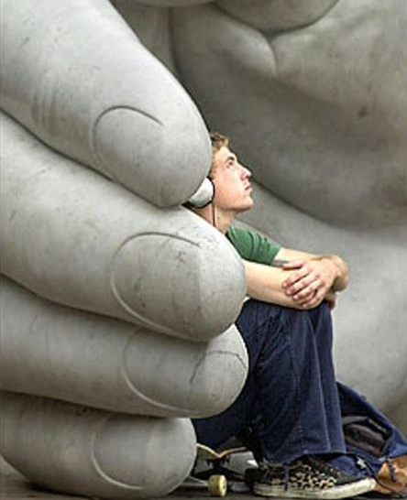
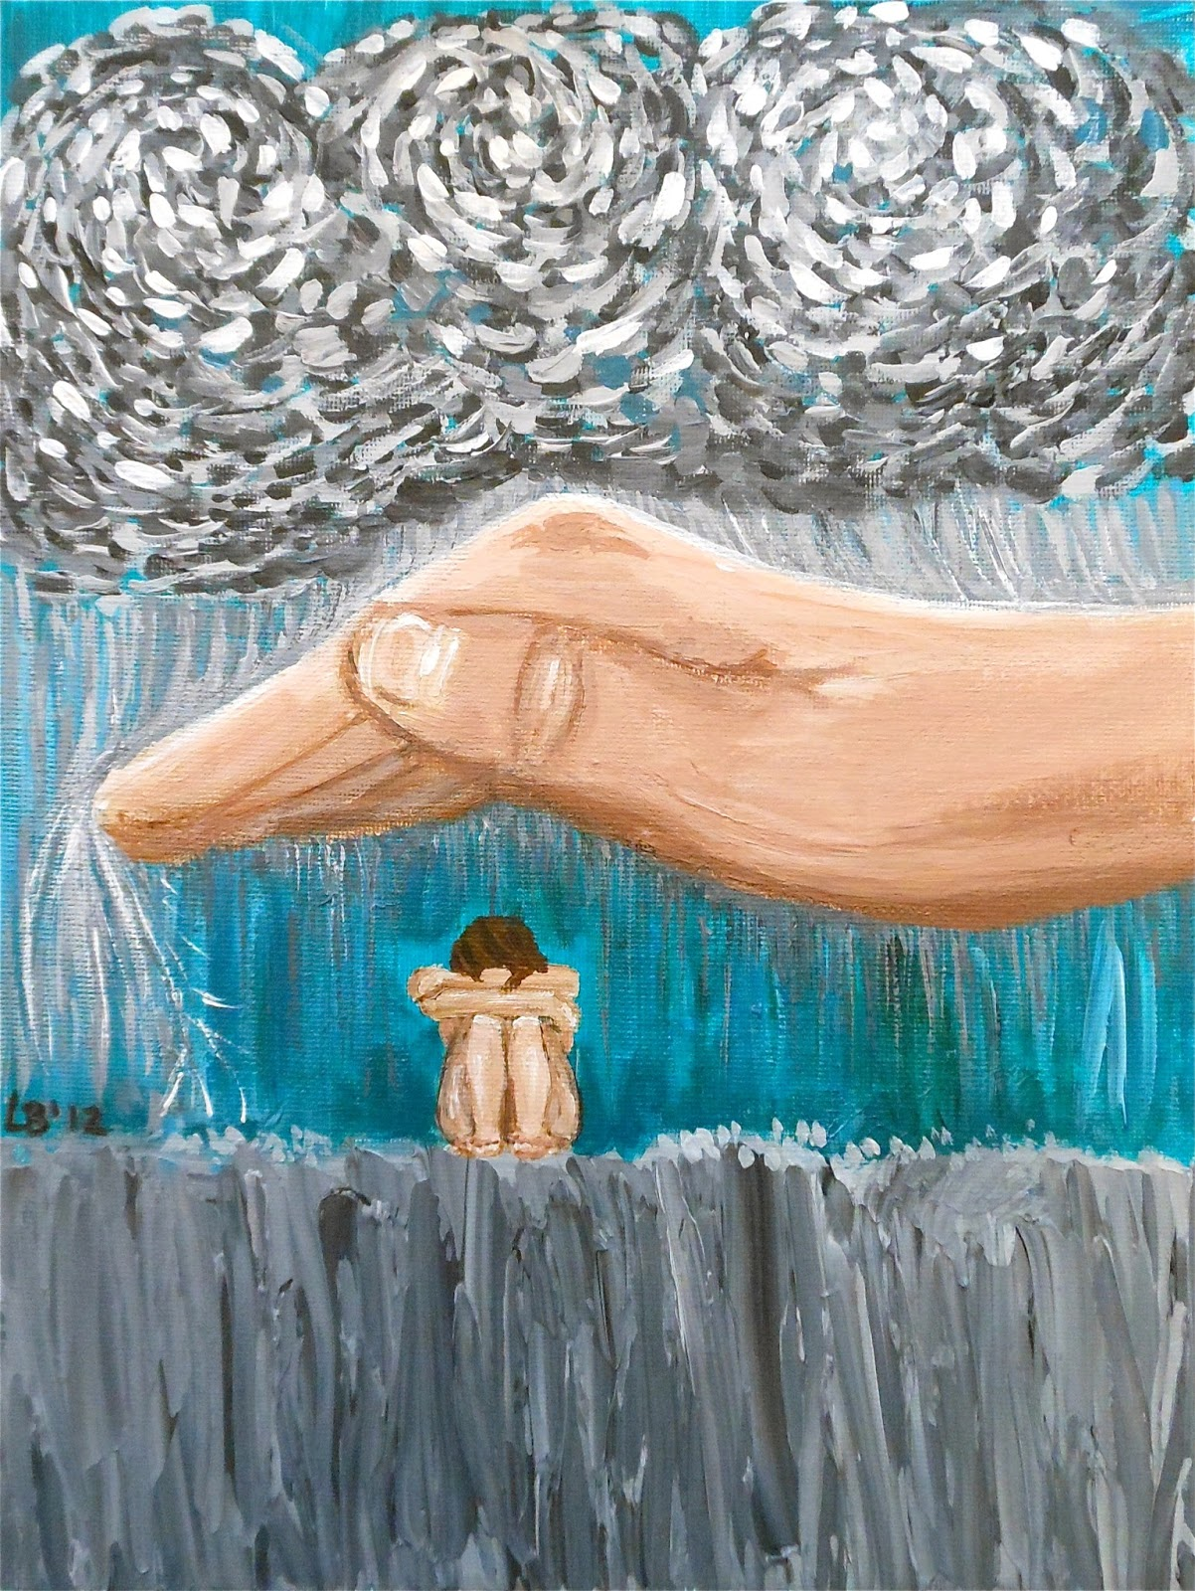
El que habita al abrigo del Altísimo morará bajo la sombra del Omnipotente. Diré yo a Jehová: Esperanza mía, y castillo mío; mi Dios, en quien confiaré. Él te librará del lazo del cazador, de la peste destructora. Con sus plumas te cubrirá, y debajo de sus alas estarás seguro; escudo y adarga es su verdad. (Sal. 91:1-4)
Y habrá un abrigo para sombra contra el calor del día, para refugio y escondedero contra el turbión y contra el aguacero. (Isa. 4:6)
Protégeme, pues te soy fiel. Tú eres mi Dios;¡salva a este siervo tuyo que en ti confía! (Sal. 86:2)
Señor, protégeme del poder de los malvados, protégeme de los violentos, de los que hacen planes para que yo caiga. (Sal. 140:4)

Slide 9
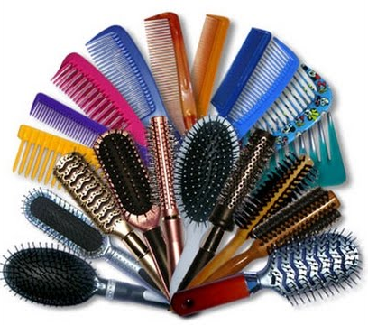
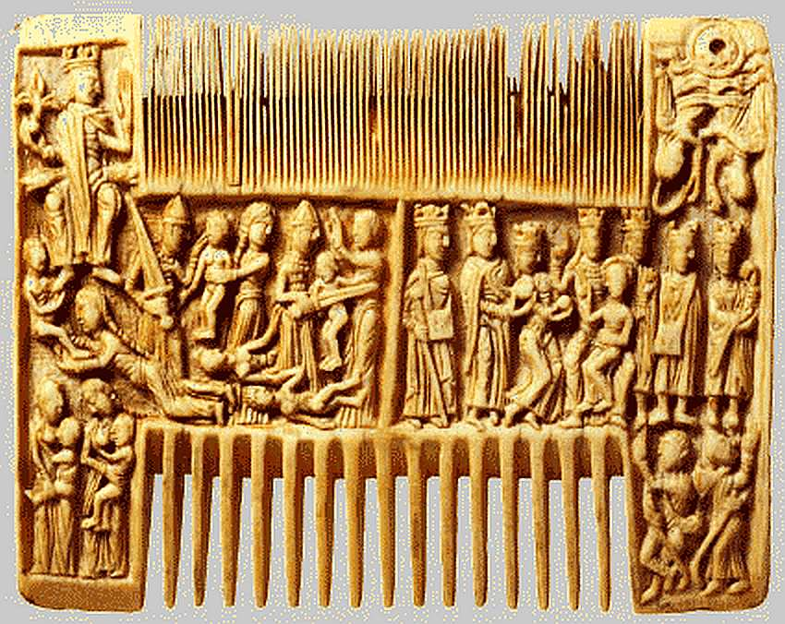
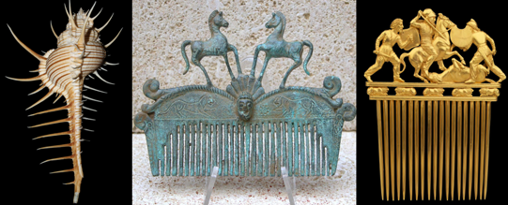
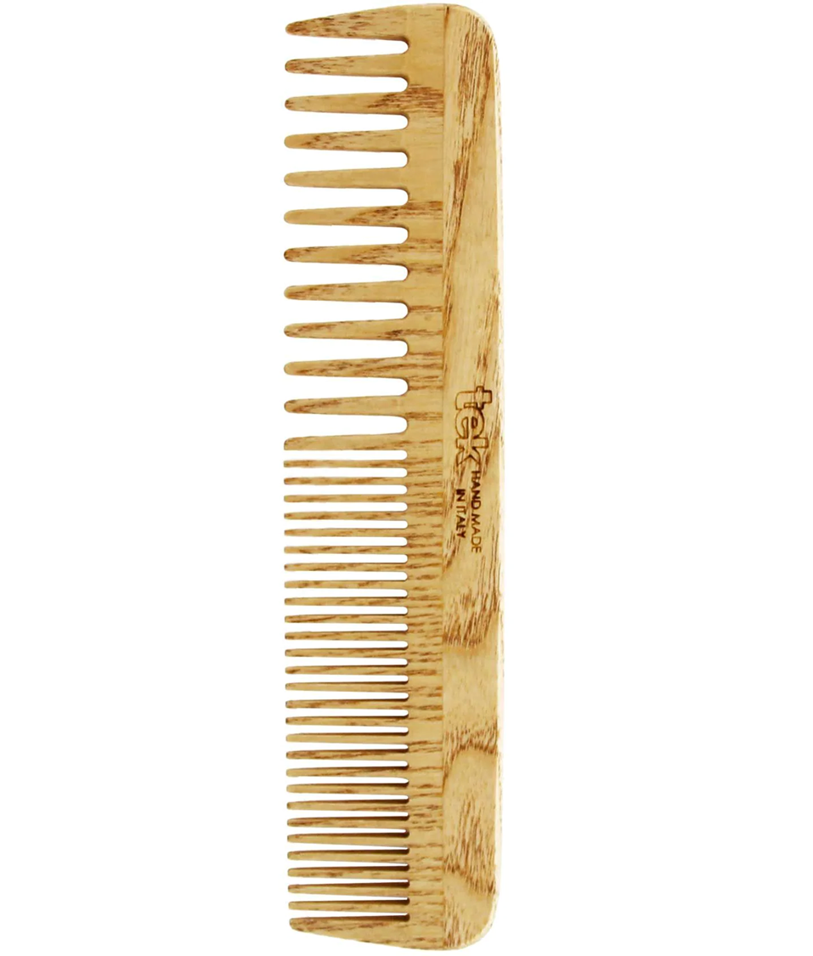
El peine es un utensilio plano con púas que sirve para arreglar, desenredar y limpiar el cabello o componer otras fibras.​ Las púas se extienden desde una banda o tira maciza llamada forzal.​ Los peines se fabricaban antaño en concha de tortuga carey pero al estar prohibida la caza de esta tortuga, ahora los materiales más habituales son el plástico y la madera.
Existen diferentes modelos que varían en el número y grosor de las púas, según el tipo de cabello o fibra que se desee arreglar. Básicamente, existen los siguientes tipos de peines:
Peines de púas anchas: se usan para peinar melenas con mucho pelo y para definir los rizos.
Peines de púas estrechas: son útiles para peinar el cabello mojado.
Peines mixtos: combinan púas anchas y estrechas, normalmente situadas a ambos lados del forzal. Pueden usarse unas u otras simplemente dando la vuelta al peine.

Slide 10
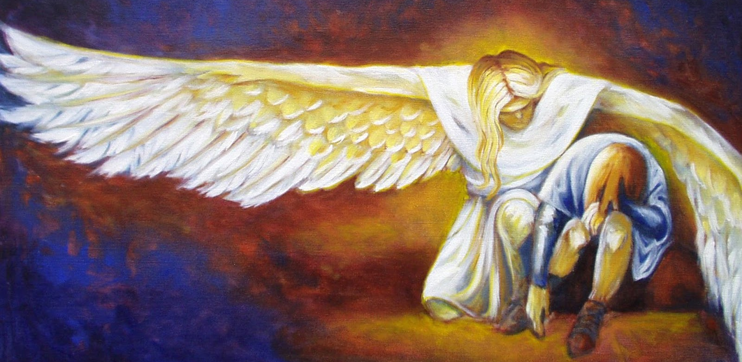
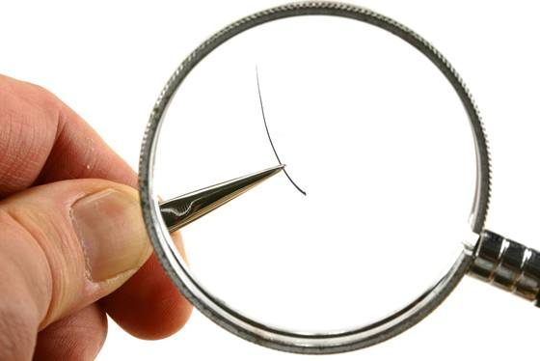
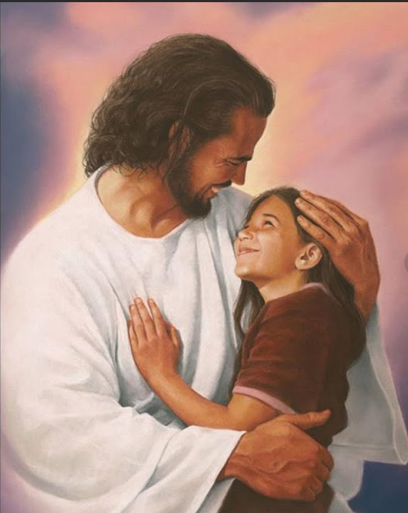
Mas seréis entregados aun por vuestros padres, y hermanos, y parientes, y amigos; y matarán a algunos de vosotros; y seréis aborrecidos de todos por causa de mi nombre. Pero ni un cabello de vuestra cabeza perecerá. (Luc. 21:16-18)
Y no temáis a los que matan el cuerpo, mas el alma no pueden matar; temed más bien a aquel que puede destruir el alma y el cuerpo en el infierno. ¿No se venden dos pajarillos por un cuarto? Con todo, ni uno de ellos cae a tierra sin vuestro Padre.
Pues aun vuestros cabellos están todos contados. Así que, no temáis; más valéis vosotros que muchos pajarillos. (Mat. 10:28-31)

Slide 11
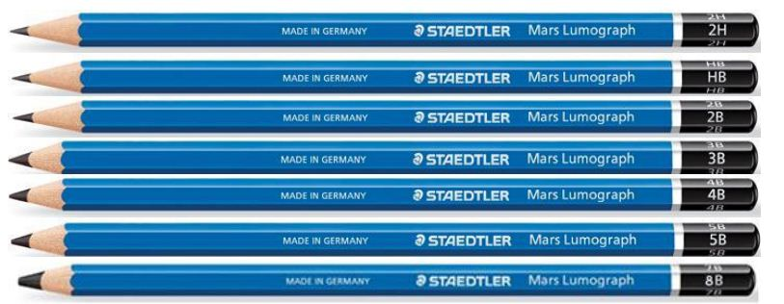
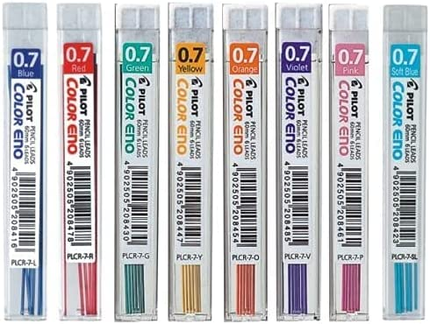
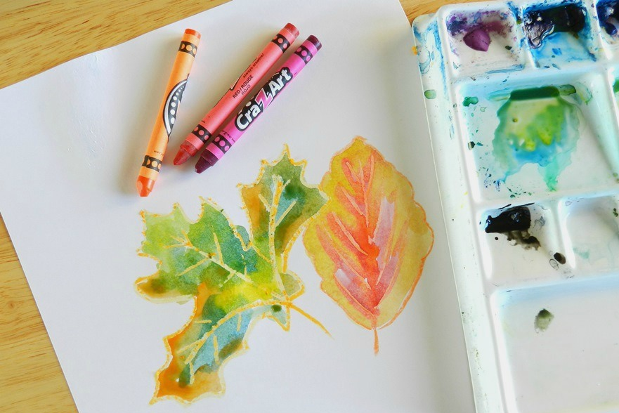
Un lápiz o lapicero​ es un instrumento de escritura o de dibujo consistente en una mina o barrita de pigmento generalmente de grafito y una grasa o arcilla especial. El lápiz también puede ser pigmento coloreado de carbón de leña y encapsulado generalmente en un cilindro de madera fina, aunque también en envolturas plásticas, de papel y metal.
Un lápiz que tenga una mina hecha con más arcilla mezclada con el grafito es un lápiz más resistente. Se diferencian, por una parte, con las letras H (del inglés hard = duro) y B (del inglés black = negro), y, por otra parte, con un número de 1 a 4, siendo el número 4 el más duro. También puede haber combinaciones de las letras: HH, por ejemplo, se refiere a una mina muy dura.
Al contrario de los lápices de grafito y carbón vegetal, la mina de los lápices de color está hecha a base de cera o aceite, que contiene proporciones variables de pigmentos, aditivos y aglutinantes. También se fabrican lápices con minas solubles en agua (acuarela) y lápices pastel, así como minas de color para portaminas.

Slide 12
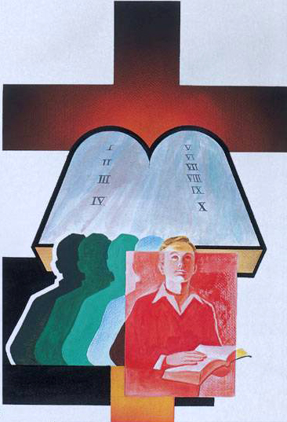
Estos, pues, son los mandamientos, estatutos y decretos que Jehová vuestro Dios mandó que os enseñase, para que los pongáis por obra en la tierra a la cual pasáis vosotros para tomarla; y las escribirás en los postes de tu casa, y en tus puertas. (Deut. 6:1-9)
Por lo cual, este es el pacto que haré con la casa de Israel después de aquellos días, dice el Señor: Pondré mis leyes en la mente de ellos, y sobre su corazón las escribiré; y seré a ellos por Dios, y ellos me serán a mí por pueblo; (Heb. 8:10)
Este es el pacto que haré con ellos después de aquellos días, dice el Señor: Pondré mis leyes en sus corazones, y en sus mentes las escribiré. (Heb. 10:16)
Al que venciere, yo lo haré columna en el templo de mi Dios, y nunca más saldrá de allí; y escribiré sobre él el nombre de mi Dios, y el nombre de la ciudad de mi Dios, la nueva Jerusalén, la cual desciende del cielo, de mi Dios, y mi nombre nuevo. (Apo. 3:12)

Slide 13
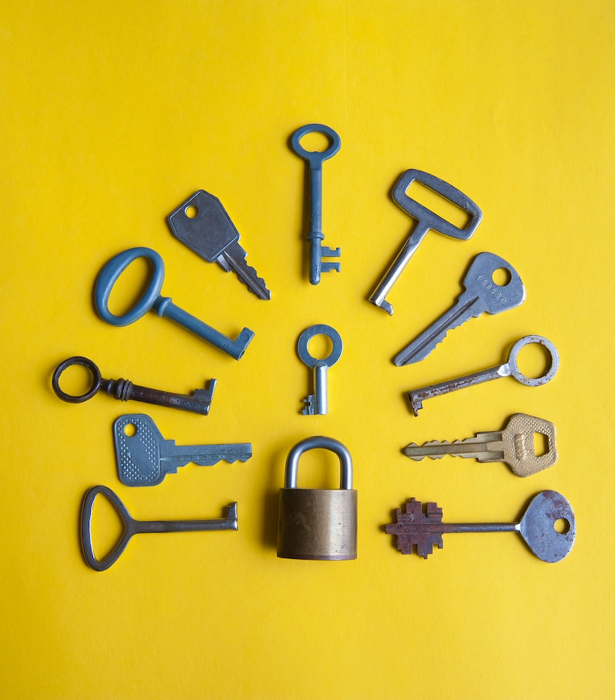
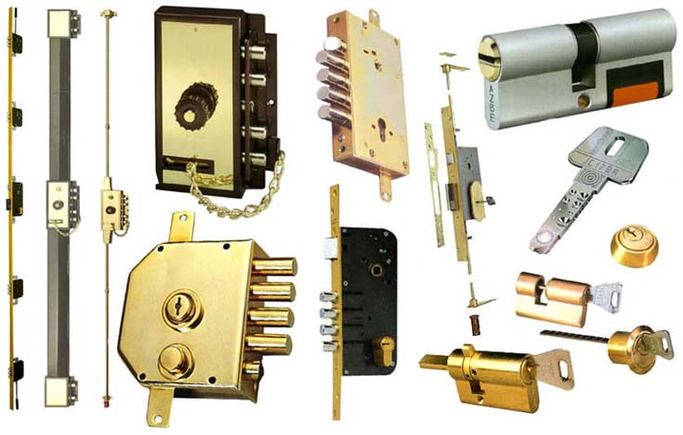
Una llave es un instrumento que se usa para accionar cerraduras,​ incorporadas a objetos que se pretende proteger de accesos no deseados.
Desde tiempos antiguos se utilizaron mecanismos de este tipo. Existe la creencia de que las primeras cerraduras eran grandes cajas metálicas que necesitaban para abrirse llaves de hierro muy grandes y pesadas, lo que solamente es cierto en parte, porque también se utilizaron llaves pequeñas para tapaderas de cajas pequeñas, como joyeros u otro tipo de muebles.
La mayoría de las llaves clásicas son metálicas (de acero, latón o de aluminio), y se utilizan para abrir la cerradura introduciéndola en ella y girando. En general constan una parte ancha, en forma más o menos redonda u ovalada, con o sin perforaciones, que sirve como apoyo para manejarla, y de un vástago con diversas muescas, estrías o paletas que forman un código más o menos complicado.
Las acanaladuras, tanto en el vástago como, en su caso, en la paleta, forman un primer paso del código, puesto que impiden que otras llaves, con acanaladuras distintas, puede introducirse en la cerradura. El segundo código viene dado por las muescas, que levantan o mueven una serie de levas de distinta longitud que, cuando coinciden, permiten girar la llave liberando el mecanismo de cierre.

Slide 14
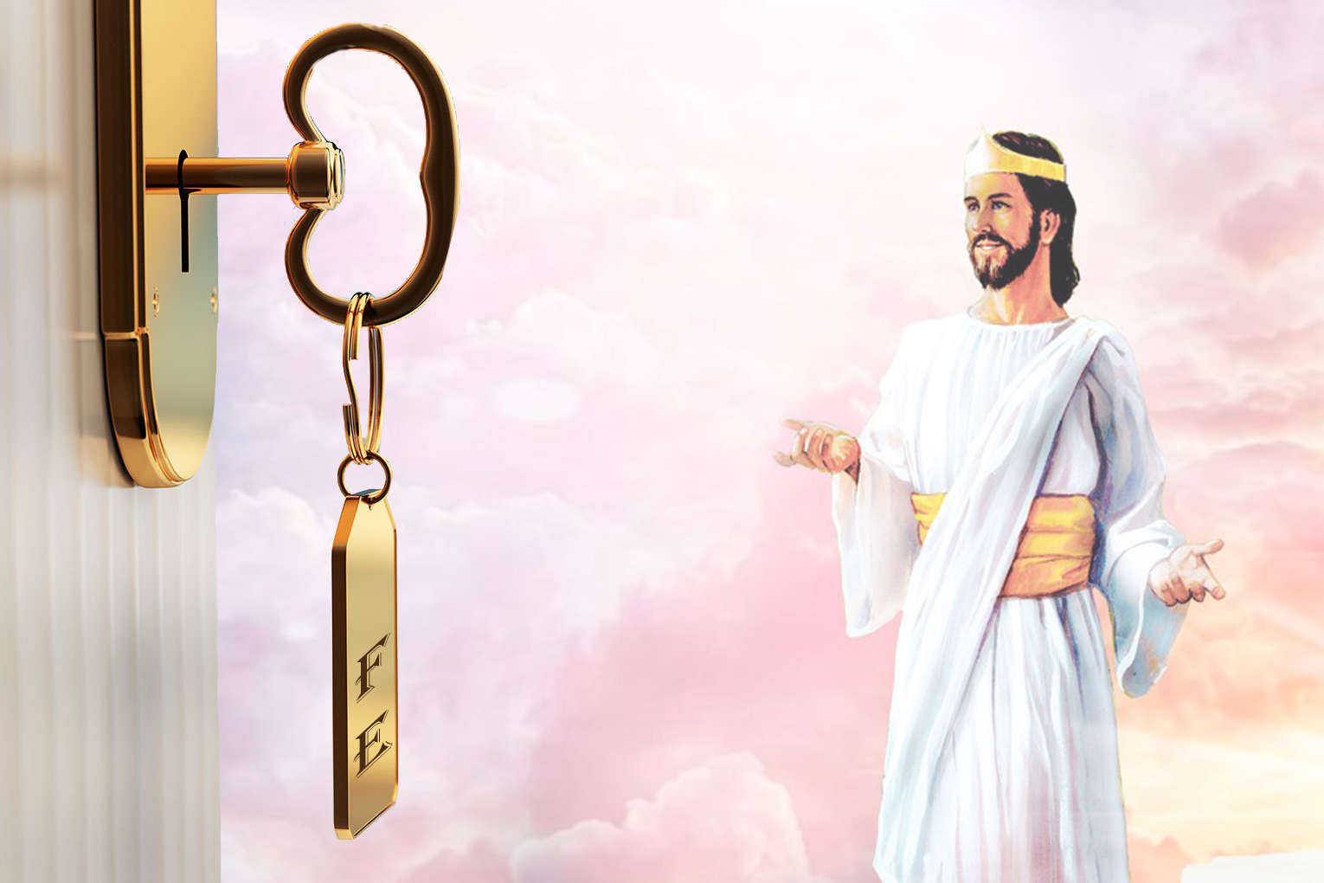
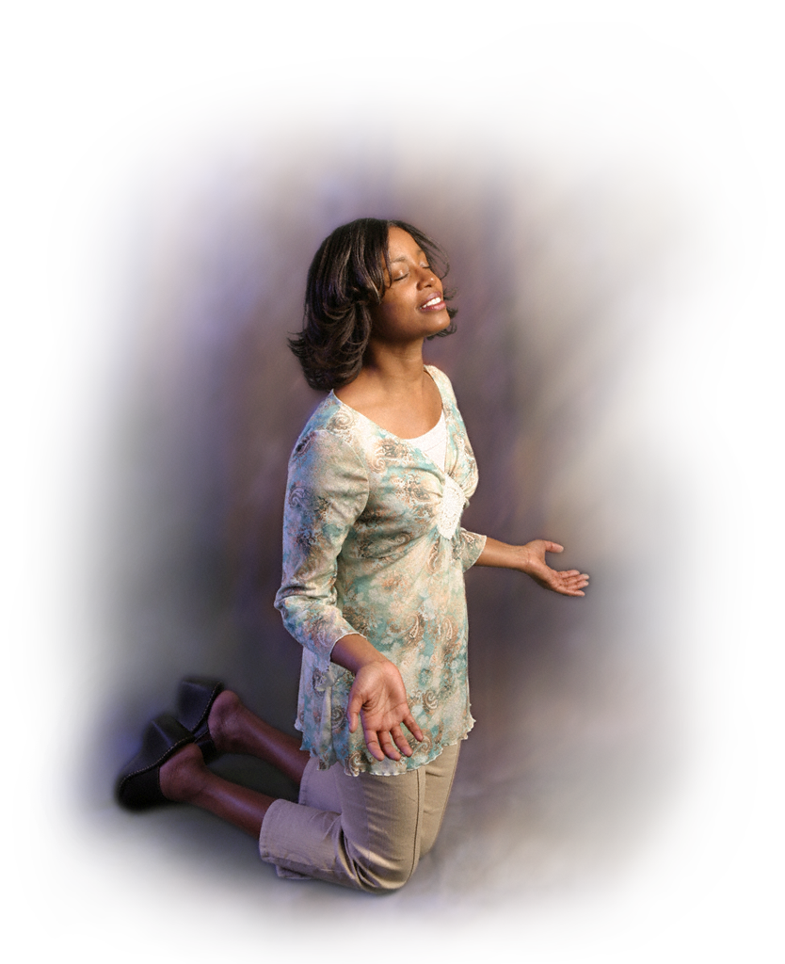
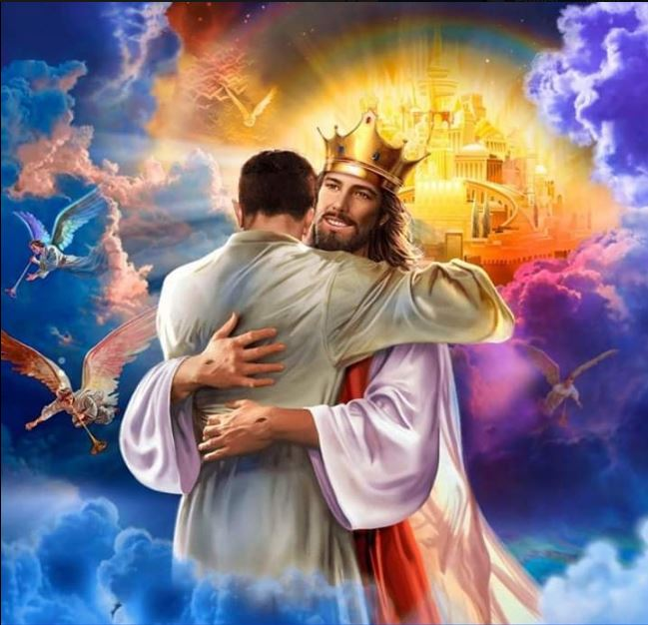
No hay necesidad de que pasemos hambre ni sed, al paso que el depósito del cielo está abierto para nosotros y la llave nos es entregada. ¿Cuál es la llave? La fe, que es el don de Dios. Abrid el depósito, tomad de sus ricos tesoros.—The Review and Herald, 15 de marzo de 1892. AFC 10
¿Por qué han de ser los hijos y las hijas de Dios tan remisos para orar, cuando la oración es la llave en la mano de la fe para abrir el almacén del cielo, donde están atesorados los recursos infinitos de la Omnipotencia? Sin oración incesante y vigilancia diligente, corremos el riego de volvernos indiferentes y de desviamos del sendero recto. Nuestro adversario procura constantemente obstruir el camino a la sede de la misericordia para que no obtengamos, mediante ardiente súplica y fe, la gracia y el poder para resistir la tentación. CC 94
El conocimiento de Dios y de Jesucristo expresado en el carácter es la más alta de todas las educaciones. Es la llave que abrirá los portales de la ciudad celestial. Es propósito de Dios que todos los que se visten de Cristo posean este conocimiento. CM 36

Slide 15
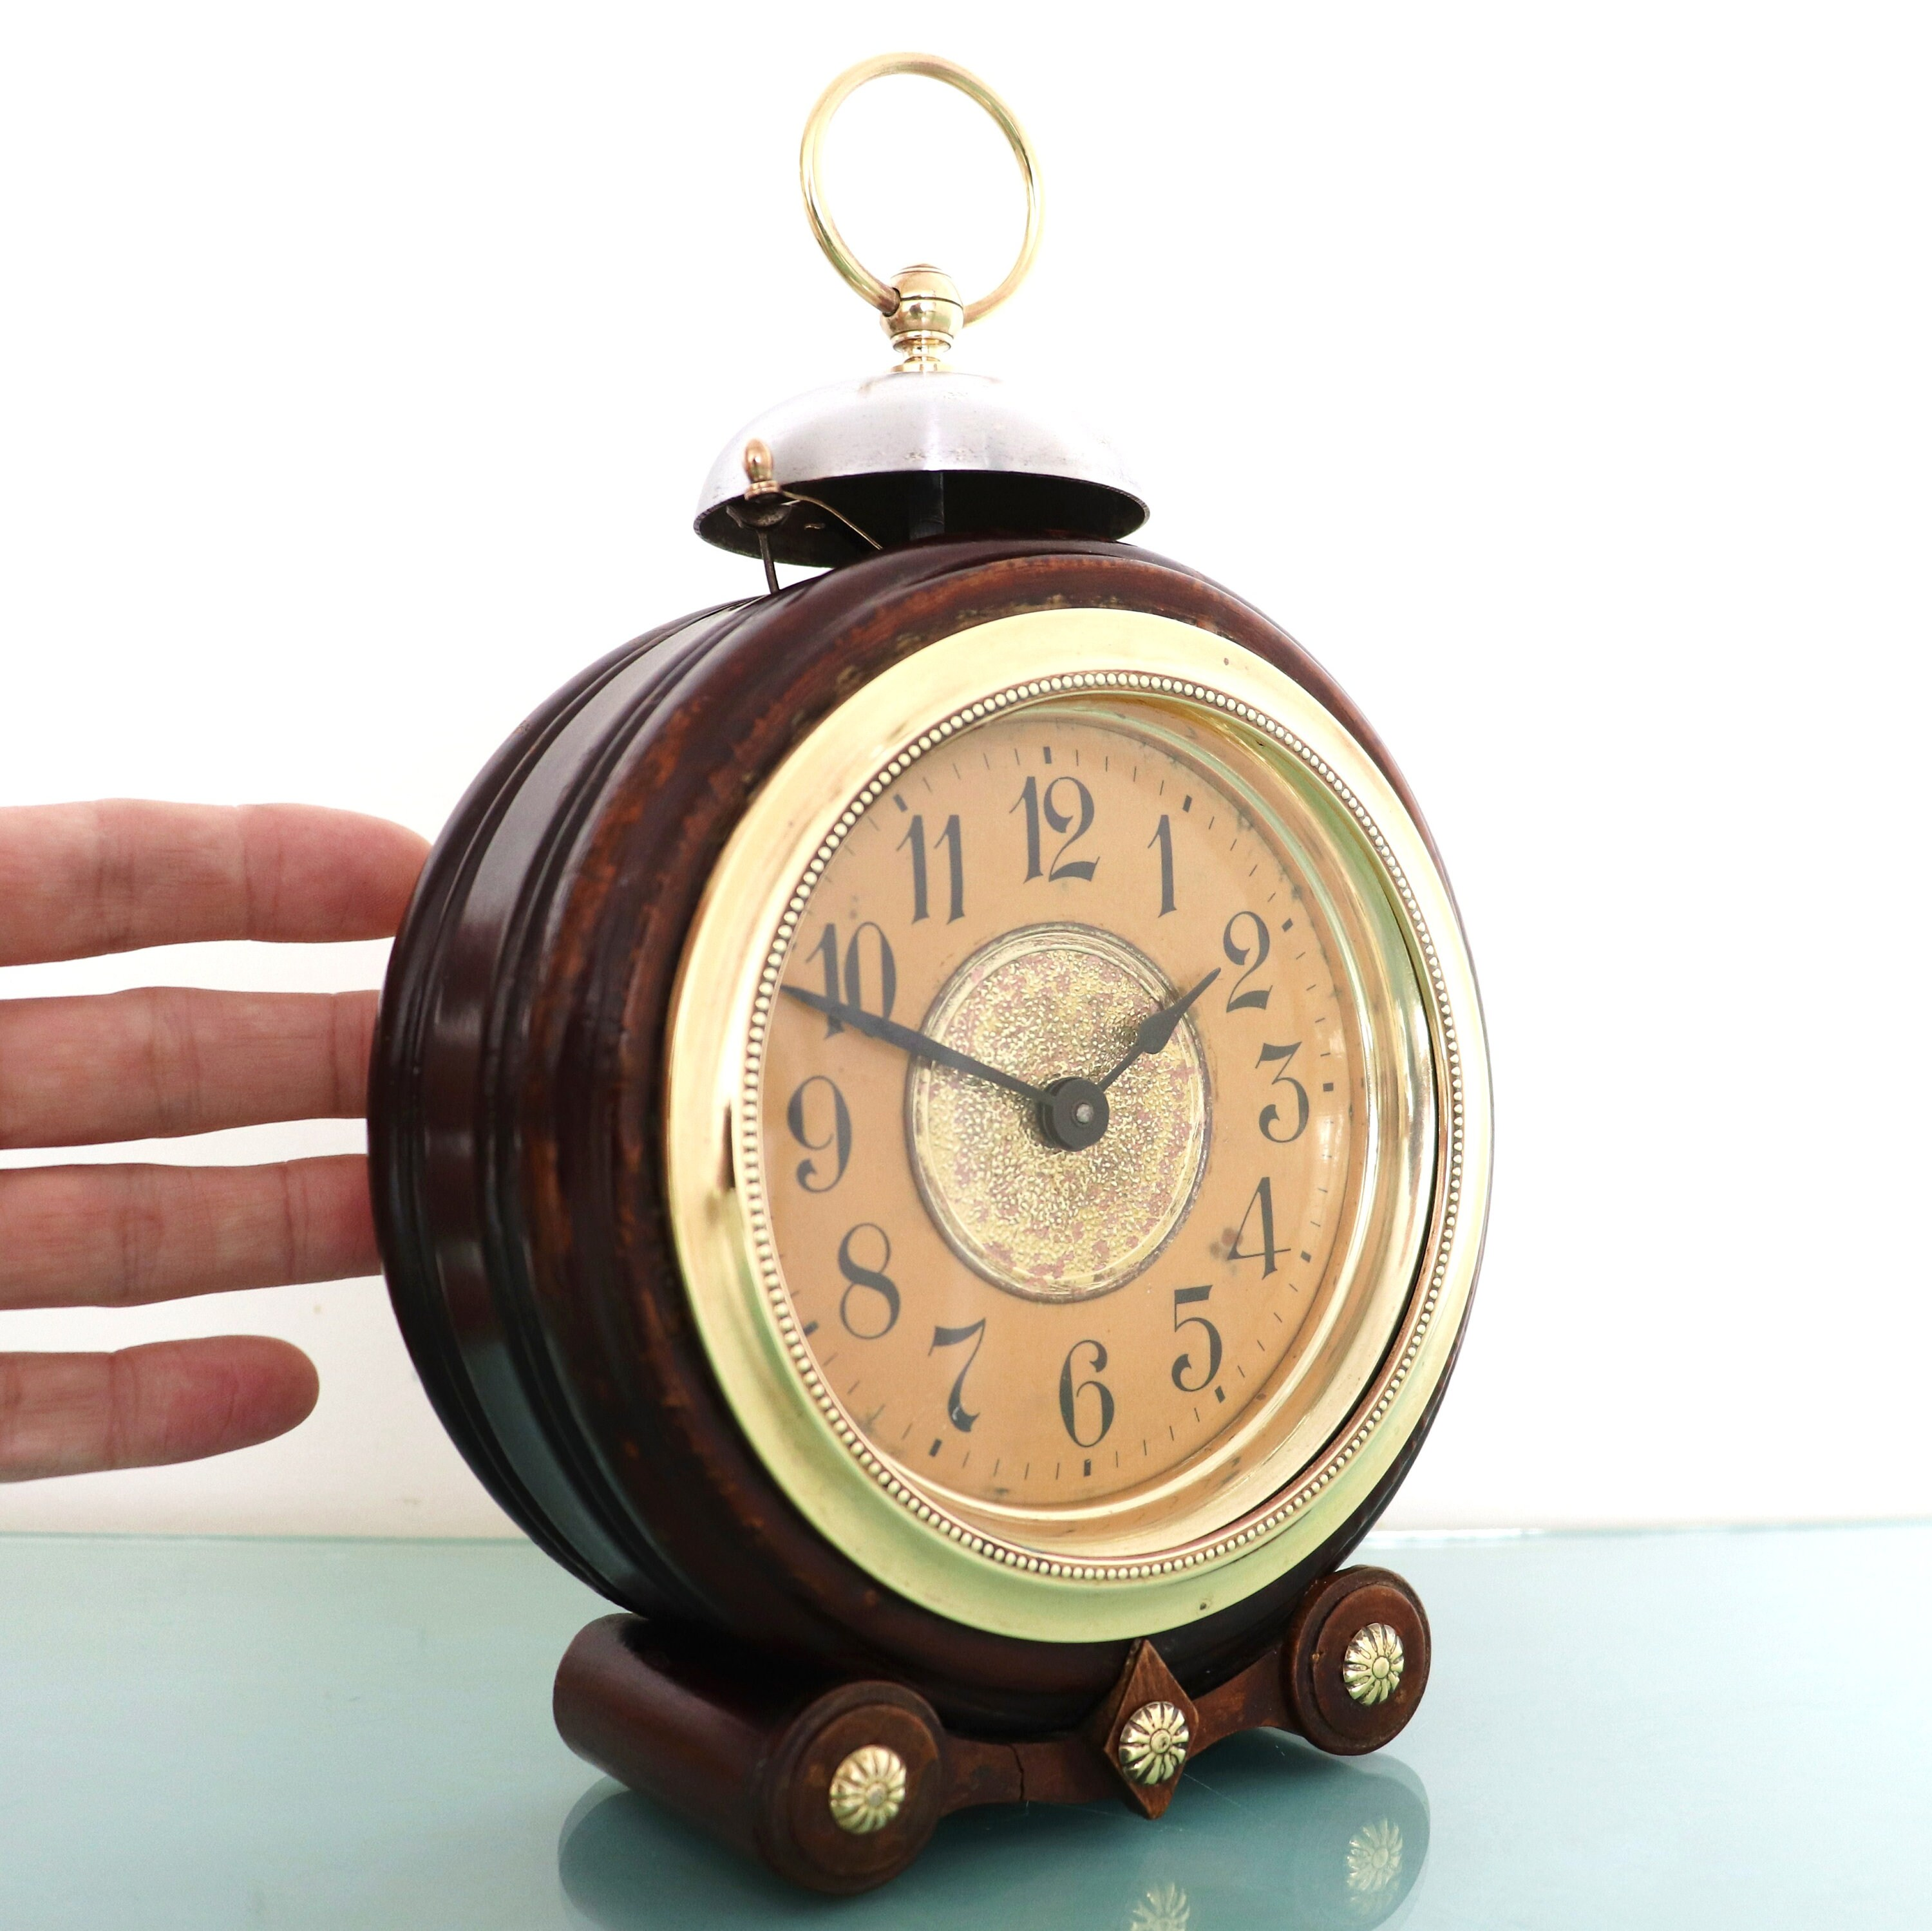
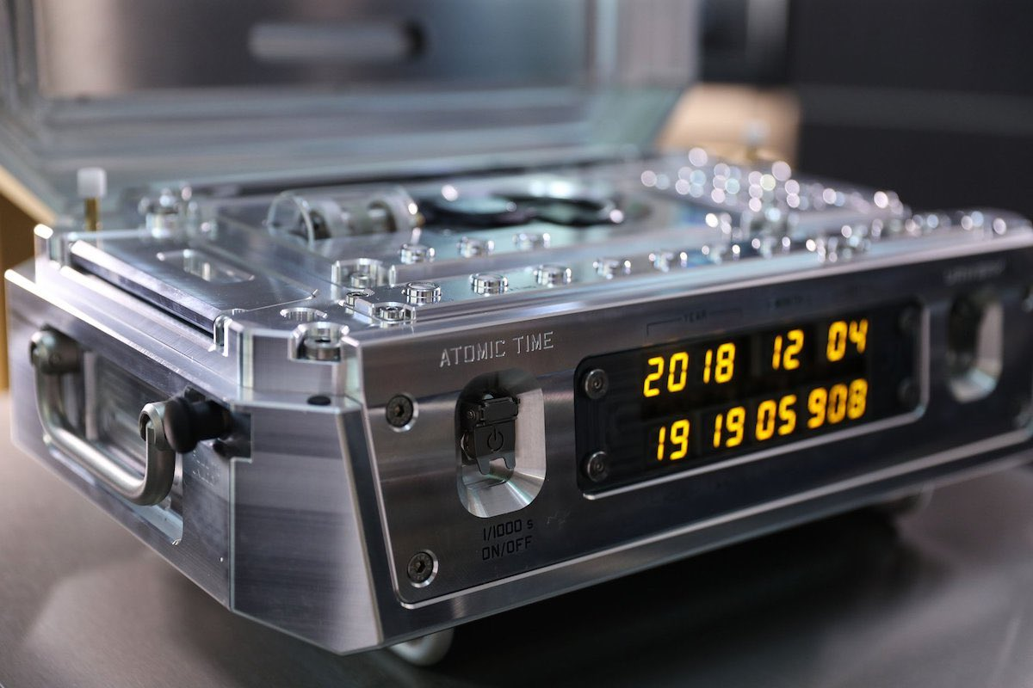
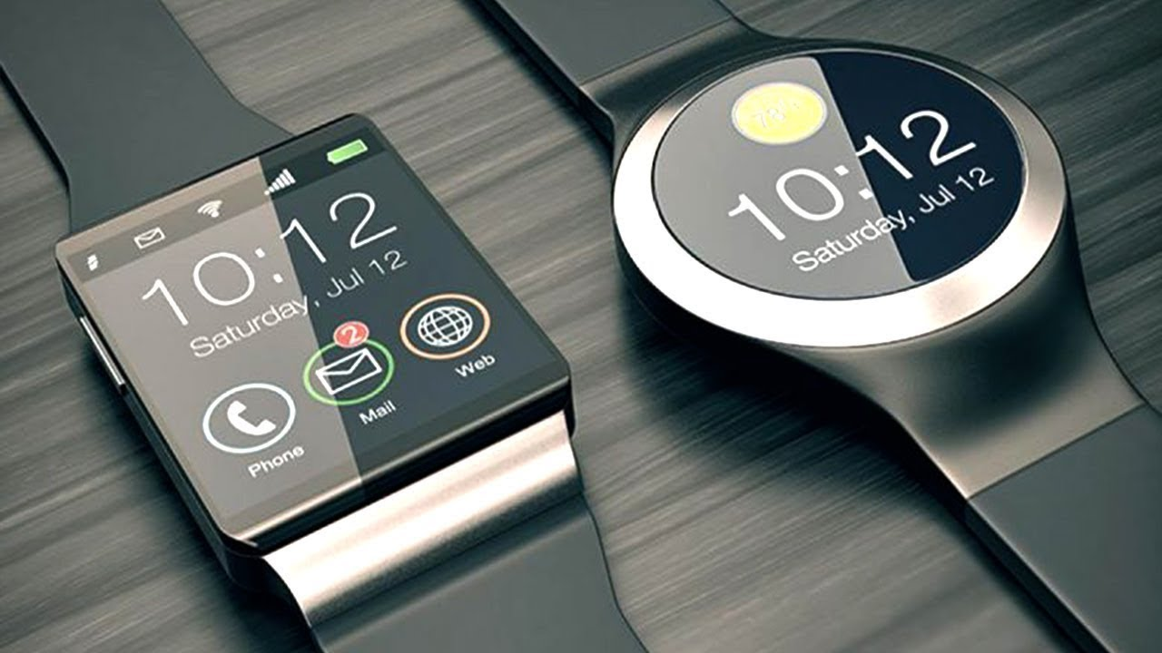
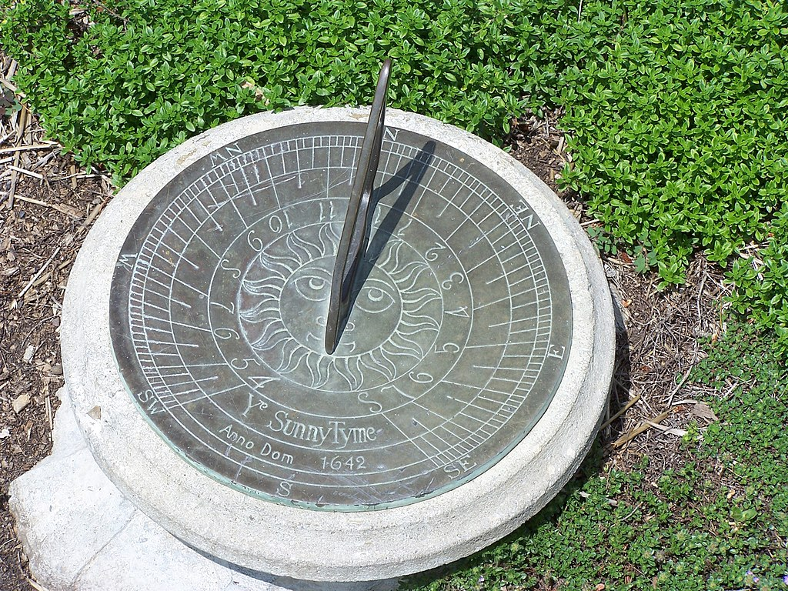
Se denomina reloj al instrumento capaz de medir, mantener e indicar el tiempo en unidades convencionales (horas, minutos o segundos). Fundamentalmente permite conocer la hora actual, aunque puede tener otras funciones, como medir la duración de un suceso o activar una señal en cierta hora específica.
Los relojes se utilizan desde la antigüedad y a medida que ha ido evolucionando la tecnología de su fabricación han ido apareciendo nuevos modelos con mayor precisión, mejores prestaciones y presentación y menor coste de fabricación.
Es uno de los instrumentos más populares, ya que prácticamente muchas personas disponen de uno o varios relojes, principalmente de pulsera, de manera que en muchos hogares puede haber varios relojes, muchos electrodomésticos los incorporan en forma de relojes digitales y en cada computadora hay un reloj.
reloj atómico
Reloj de sol
La mayor precisión conseguida hasta ahora es la del último reloj atómico desarrollado por la Oficina Nacional de Normalización (NIST) de los Estados Unidos, el NIST-F1​ puesto en marcha en 1999, es tan exacto que tiene un margen de error de solo un segundo cada 45 millones de años.

Slide 16
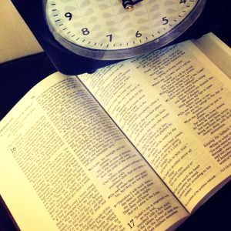
Todo tiene su tiempo, y todo lo que se quiere debajo del cielo tiene su hora. (Ecl. 3:1)
…y aprovechad bien el tiempo (Col. 4:5 up. DHHe)
Mirad, pues, con diligencia cómo andéis, no como necios sino como sabios, aprovechando bien el tiempo, porque los días son malos (Efe. 5:15-16)
Pero esto digo, hermanos: que el tiempo es corto (1Cor. 7:29 pp)
Y esto, conociendo el tiempo, que es ya hora de levantarnos del sueño; porque ahora está más cerca de nosotros nuestra salvación que cuando creímos. (Rom. 13:11)

Slide 17
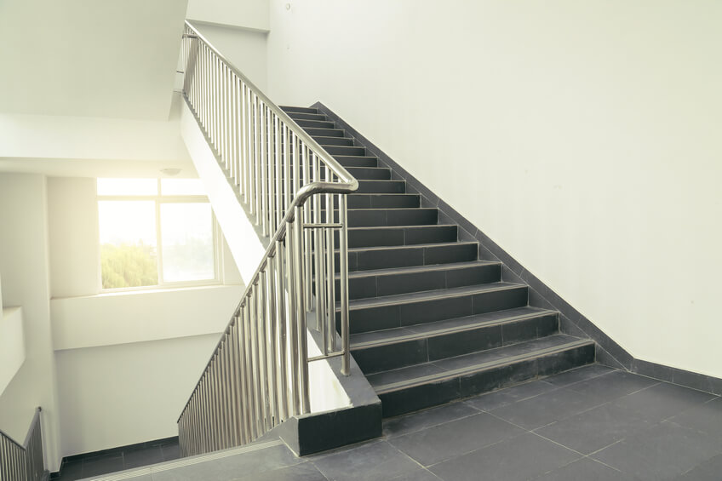
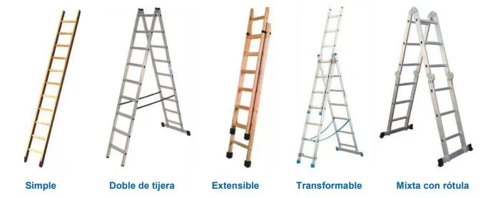
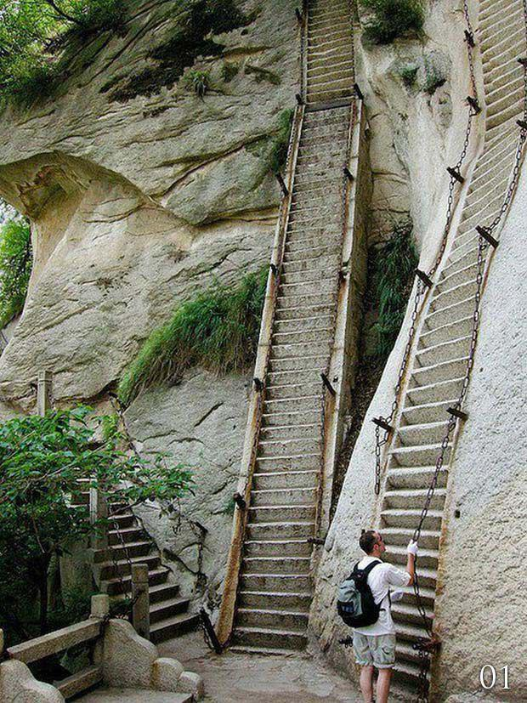
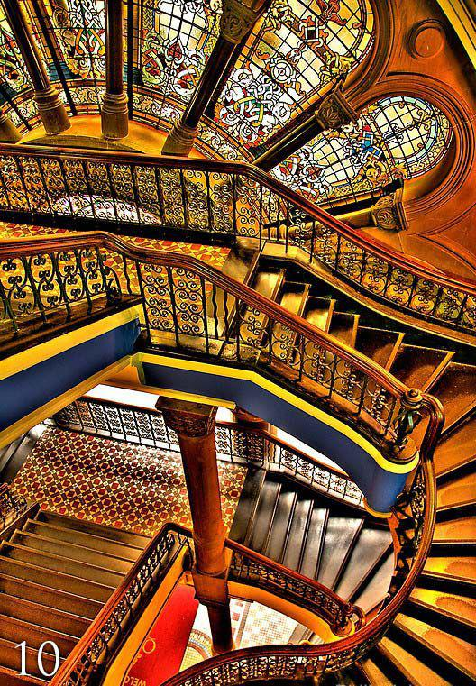
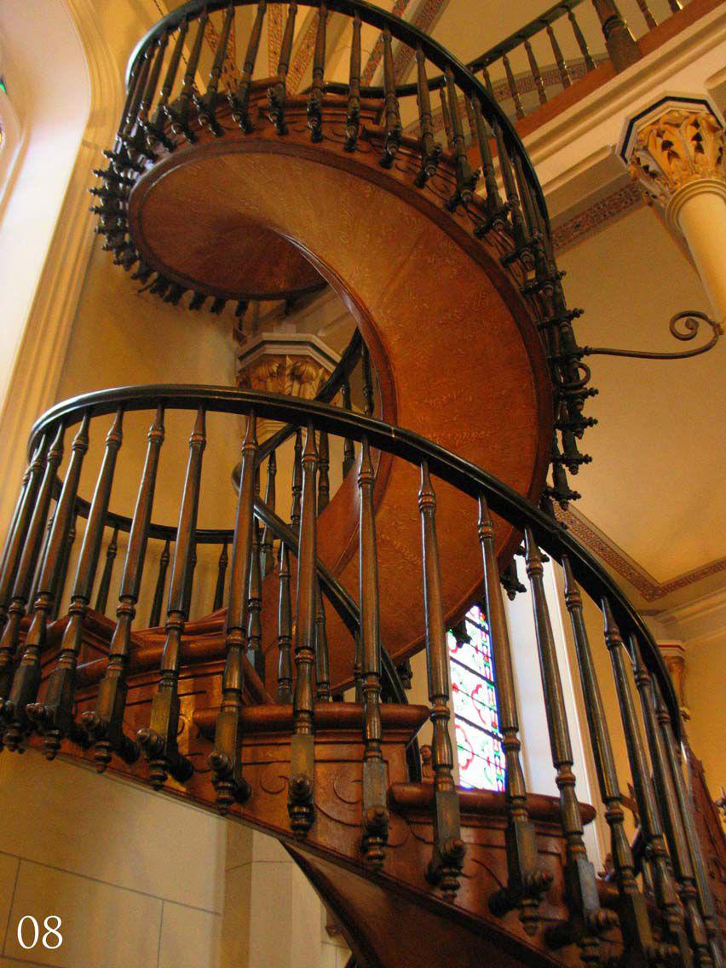
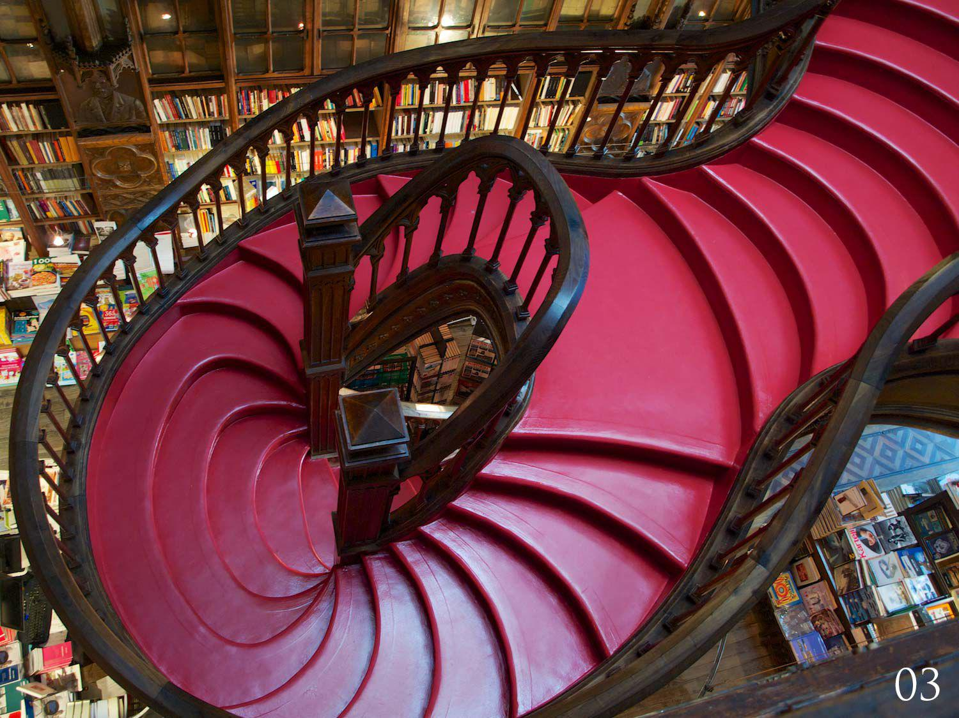
Una escalera es una construcción diseñada para comunicar varios espacios situados a diferentes alturas. Está conformada por escalones (peldaños) y puede disponer de varios tramos separados por descansos, mesetas o rellanos. Pueden ser fijas, transportables o móviles.
A la escalera amplia, generalmente artística o monumental, se la llama escalinata. La transportable o «de mano», elaborada con madera, cuerda o ambos materiales, se la denomina escala o escalera portátil.
La escalera de mano está compuesta por dos largueros de longitud variable unidos transversalmente a través de travesaños colocados de forma equidistante llamados peldaños o escalones que permiten el ascenso progresivo hasta la zona deseada. Son elementos fácilmente transportables por su ligereza. Originalmente se fabricaban de madera, actualmente el material más utilizado es el aluminio por su ligereza y porque permite uniones entre peldaños y largueros de mayor consistencia, que prolongan la vida útil de la escalera.
Las escaleras deben poder subirse manteniendo el ritmo para evitar caídas. Para ello, su pendiente ha de ser constante. Es decir, la razón geométrica entre la profundidad de sus peldaños (llamada 'huella') y la altura de estos (llamada 'contrahuella', tabica o peralte) debe ser constante.

Slide 18
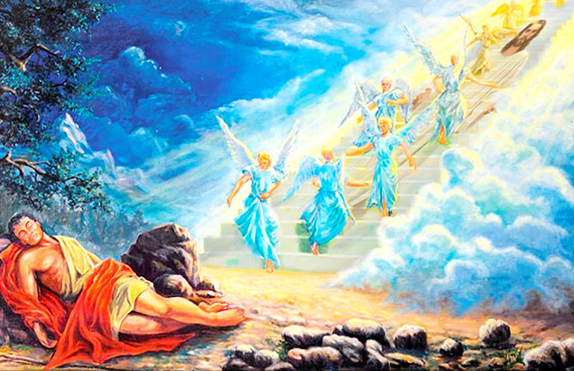
Cristo es la escalera que Jacob vio, cuya base descansaba en tierra mientras que la parte superior alcanzaba los más altos cielos. Esto señala el método establecido para nuestra salvación. Debemos ascender esta escalera un peldaño tras otro.
Si alguno de nosotros ha de ser al fin salvado, será debido a que nos aferremos a Jesús como a los peldaños de una escalera. Cristo ha sido hecho para el creyente sabiduría y justificación, santificación y redención... 3MS 174
Muchas son las figuras por medio de las cuales el Espíritu de Dios ha procurado ilustrar esta verdad y hacerla clara a las personas que desean verse libres del peso de la culpa. Cuando Jacob pecó al engañar a Esaú, y huyó de la casa de su padre, estaba abrumado por un sentido de culpabilidad. Solo y desterrado como estaba, separado de todo lo que le hacía preciosa la vida, el único pensamiento que sobre todos los otros oprimía su espíritu era el temor de que su pecado lo hubiese cortado de Dios, que fuese abandonado del Cielo. En medio de su tristeza se recostó para descansar sobre la tierra desnuda; sólo lo rodeaban las montañas solitarias y lo cubría la bóveda celeste con su manto de estrellas. Mientras dormía, una luz extraordinaria interrumpió su sueño; y he aquí, de la llanura donde estaba recostado, una grandísima escalera simbólica parecía conducir a lo alto, hasta la misma puerta del cielo, y los ángeles de Dios subían y descendían por ella; mientras tanto, de la gloria de las alturas se oyó la voz divina que pronunciaba un mensaje de consuelo y esperanza. Así se le hizo saber a Jacob lo que satisfacía la necesidad y el ansia de su ser: un Salvador. Con gozo y gratitud vio revelado un camino por el cual él, un pecador, podía ser restaurado a la comunión con Dios. La mística escalera de su sueño representaba a Jesús, el único medio de comunicación entre Dios y el hombre. CC 18

Slide 19
Un horno es un dispositivo que almacena el calor, lo genera por medio de combustión y lo mantiene dentro de un compartimiento cerrado. Se utiliza tanto en la cocina para preparar, calentar o secar alimentos, como en la industria. La energía calorífica utilizada puede ser diferente. Hay distintos tipos de horno.
Horno de leña u horno de barro: Funciona a partir de materiales forestales.
Horno de gas: Reduce los tiempos de cocción y alcanza altas temperaturas en un menor tiempo.
Horno eléctrico: Alimentado con energía eléctrica. De un uso muy extendido, por su comodidad y fácil manejo.
Horno de crisol: Se usa para fundir metales no ferrosos. Se obtiene una aleación más limpia, los tiempos de mantenimiento son más rápidos y el control de energía es más preciso.
Horno de microondas: Funciona mediante la generación de ondas electromagnéticas que interaccionan con las moléculas de agua contenidas en los alimentos.
Horno de cubilote: Lleva los metales en él colocados hasta el estado líquido, y permite su colado.
Horno de inducción: Es un horno eléctrico en el que el calor es generado por la inducción eléctrica de un medio conductivo (un metal) en un crisol, alrededor del cual se encuentran enrolladas bobinas magnéticas.
Horno de resistencia: Es un mecanismo diseñado para producir calor por medio del efecto Joule, en el que se estipula que un material conductor es capaz de transportar energía eléctrica y transformar una parte de la energía cinética en calor.

Slide 20
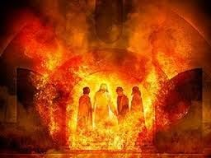
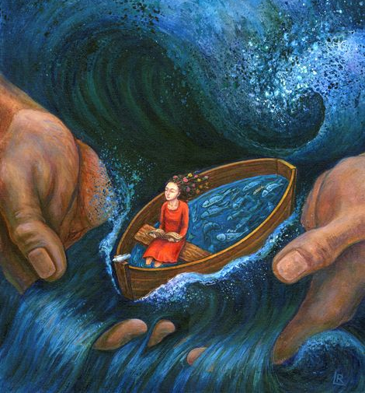
He aquí te he purificado, y no como a plata; te he escogido en horno de aflicción. (Isaías 48:10)
Los que mantengan su fe firme hasta el fin saldrán del horno de prueba como oro fino siete veces purificado...
Acerca de esta obra, el profeta Isaías declara: “Haré más precioso que el oro fino al varón, y más que el oro de Ofir al hombre”... Cuando estén en dificultades, recuerden que la fe probada en el horno de la aflicción es más preciosa que el oro purificado en el fuego... CT 201
Hermanos míos, tened por sumo gozo cuando os halléis en diversas pruebas, sabiendo que la prueba de vuestra fe produce paciencia. Mas tenga la paciencia su obra completa, para que seáis perfectos y cabales, sin que os falte cosa alguna. (Stg. 1:2-4)
Es difícil para la naturaleza humana soportar el proceso refinador; pero sólo mediante su aplicación se purgará toda la escoria del carácter. En el horno de la prueba somos purificados de la escoria que nos impide reflejar la imagen de Cristo. Dios evalúa cada prueba; Él vigila el horno de fuego que prueba a cada alma. RJ 341
Los asaltos de Satanás son feroces y resueltos, sus engaños terribles, pero el ojo de Dios descansa sobre su pueblo y su oído escucha su súplica. Su aflicción es grande, las llamas del horno parecen estar a punto de consumirlos; pero el Refinador los sacará como oro purificado por el fuego. El amor de Dios para con sus hijos durante el período de prueba más dura es tan grande y tan tierno como en los días de su mayor prosperidad; pero necesitan pasar por el horno de fuego; debe consumirse su mundanalidad, para que la imagen de Cristo se refleje perfectamente. SSJ 319

Slide 21
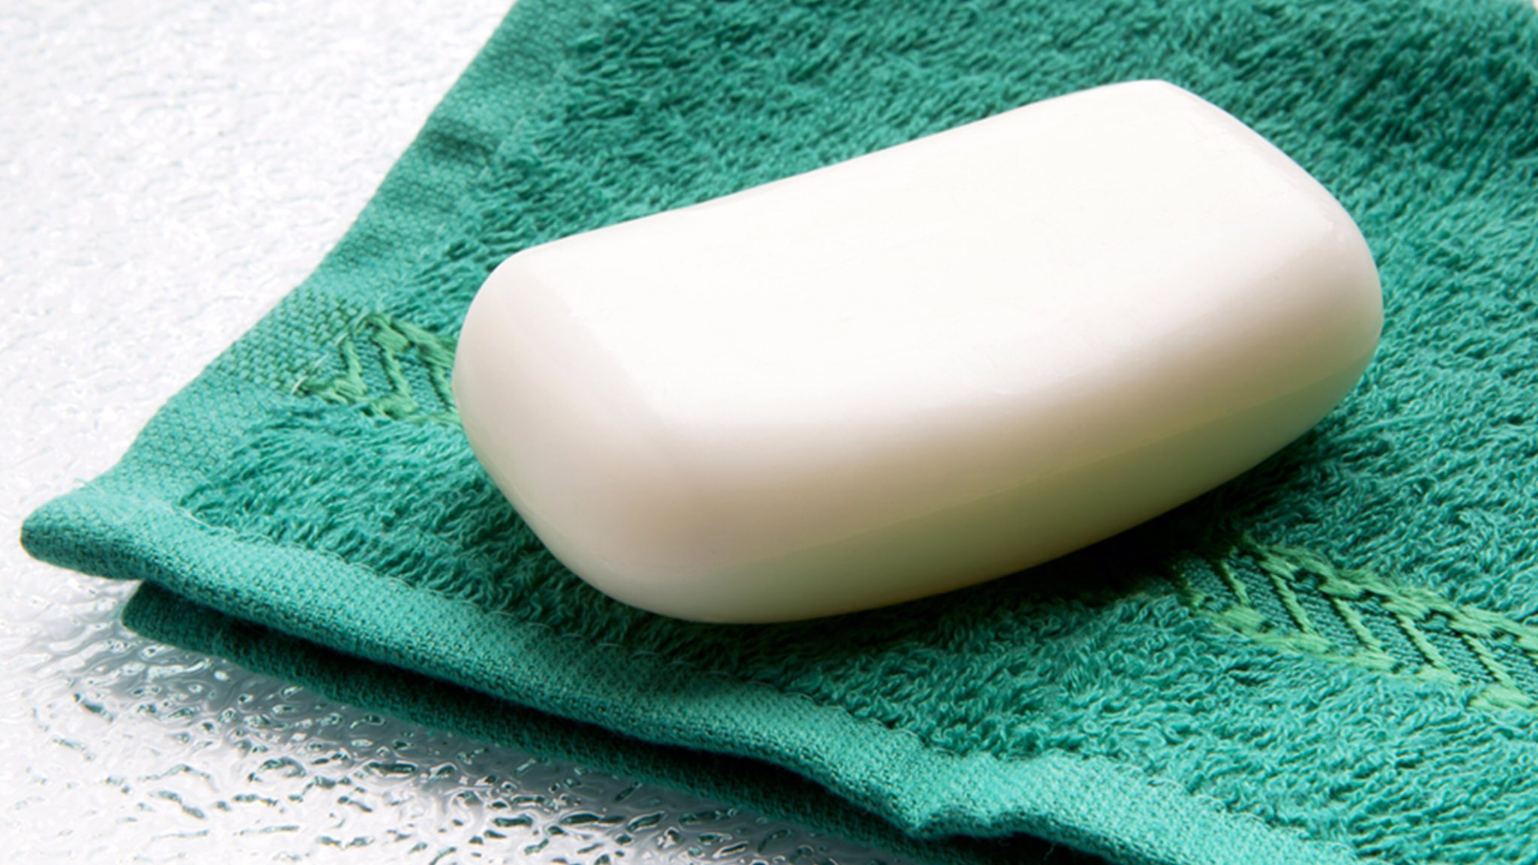
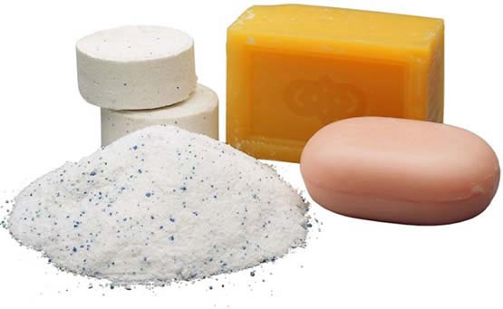
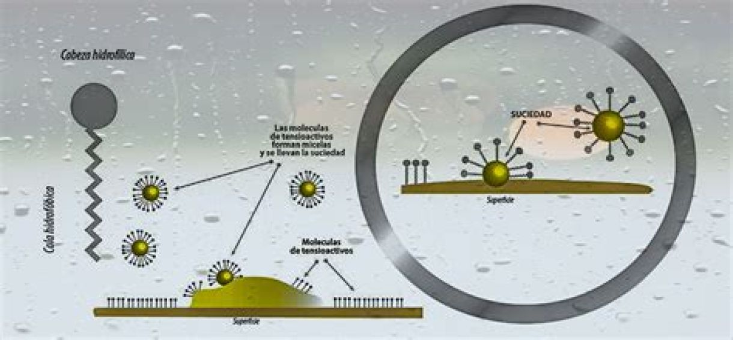
El jabón (del latín sapo, -ōnis, y este del germánico saipôn) es un producto que sirve para la higiene personal y para lavar determinados objetos. ​ Se puede encontrar en pastilla, en polvo, en crema o líquido.
El jabón básicamente es una sal sódica o potásica resultante de la reacción química entre un álcali (hidróxido de sodio o de potasio) y un lípido; ​ esta reacción se denomina saponificación. El lípido puede ser de origen vegetal (como el aceite de coco) o animal (como la manteca de cerdo). El jabón es soluble en agua. Por sus propiedades detersivas se utiliza para el lavado de ropa, corporal, etc.​
Los ácidos grasos que se utilizan como materia prima del jabón son los siguientes:
Aceites vegetales: coco, soja, maíz, oliva, lino, algodón. Aceites animales: de pescado, grasas animales. Luego, estos se combinan con cremas, perfumes y colorantes para darles vistosidad.
Los jabones ejercen su acción limpiadora sobre las grasas en presencia del agua debido a la estructura de sus moléculas. Estas tienen una parte liposoluble y otra hidrosoluble.
El componente liposoluble hace que el jabón «moje» la grasa disolviéndola y el componente hidrosoluble hace que el jabón se disuelva a su vez en el agua.
Las manchas de grasa no se pueden eliminar solo con agua, por ser insolubles en ella. En cambio, el jabón, que es soluble en ambas, permite que la grasa se diluya en el agua.
Cuando un jabón se disuelve en agua disminuye la tensión superficial de esta, con lo que favorece su penetración en los intersticios de la sustancia a lavar. Por otra parte, los grupos hidrofóbicos del jabón se disuelven unos en otros, mientras que los grupos hidrofílicos se orientan hacia el agua, generando un coloide, es decir, un agregado de muchas moléculas convenientemente orientadas. Como las micelas coloidales están cargadas y se repelen mutuamente, presentan una gran estabilidad.

Slide 22
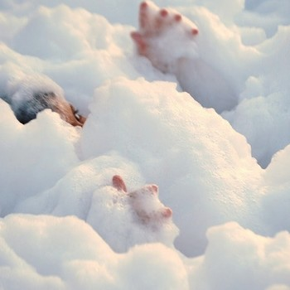
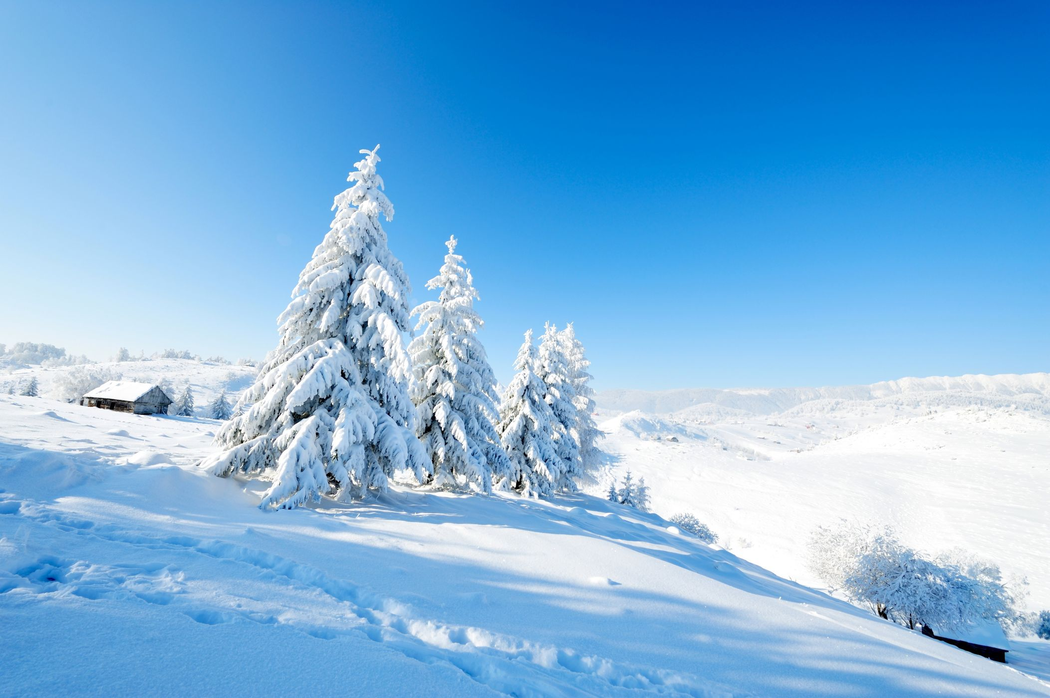
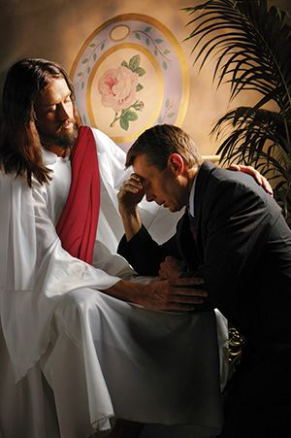
Cuando tenemos que lavarnos o bañarnos utilizamos un jabón para quedar limpios. Nosotros debemos pedir a Dios que limpie todo nuestro ser de pecado. Solo Dios puede hacerlo.
Aunque te laves con lejía, y amontones jabón sobre ti, la mancha de tu pecado permanecerá aún delante de mí, dijo Jehová el Señor. (Jer. 2:22)
… y la sangre de Jesucristo su Hijo nos limpia de todo pecado. (1Jn. 1:7)
Venid luego, dice Jehová, y estemos a cuenta: si vuestros pecados fueren como la grana, como la nieve serán emblanquecidos; si fueren rojos como el carmesí, vendrán a ser como blanca lana. (Isa. 1:18)
Purifícame con hisopo, y seré limpio; Lávame, y seré más blanco que la nieve. (Sal. 51:7)
Lávame más y más de mi maldad, Y límpiame de mi pecado. (Sal. 51:2)
No escuches al enemigo cuando te sugiere que te mantengas alejado de Cristo hasta que hayas mejorado; hasta que seas bastante bueno para allegarte a Dios. Si aguardas hasta entonces, no te acercarás nunca a él. Cuando Satanás te señale tus vestiduras inmundas, repite la promesa del Salvador: “Al que a mí viene, no le echo fuera.” Juan 6:37. Di al enemigo que la sangre de Cristo te limpia de todo pecado. Haz tuya la oración de David: “Purifícame con hisopo, y seré limpio: lávame, y seré emblanquecido más que la nieve.” Salmos 51:7. PR 236

Slide 23
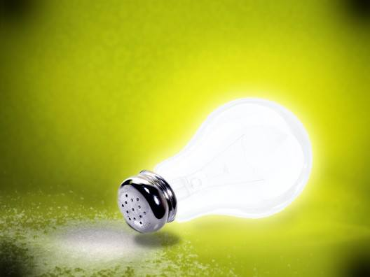
“Las parábolas por medio de las cuales le gustaba enseñar [a Jesús] sus lecciones de verdad durante su ministerio demuestran cuán abierto estaba su espíritu a las influencias de la naturaleza y cómo, en su juventud, se había deleitado en recoger la enseñanza espiritual de aquello que rodeaba su vida cotidiana” La educación cristiana, 386.
¿Qué enseñanzas has aprendido de estos objetos de la vida cotidiana?
Dios se preocupa por cada detalle
La
oración es esencial en mi vida
Jesús me une al Cielo
Dios limpia mi pecado
Escucho a Dios
Dios escribe su ley en mí
Soy luz del mundo
Dios me protege
Dios me purifica
Aprovecho bien el tiempo
En todo lo que tenemos a la mano en nuestro diario vivir podemos encontrar aplicaciones espirituales para nuestra vida. Te animo a que en las cosas cotidianas que usas busques nuevas enseñanzas para tu crecimiento espiritual.

